Slide 1

Лекция №3-№4
Python - первое знакомство с языком. Режимы работы интерпретатора.
Типы и операции

Slide 2

Краткая историческая справка
Язык программирования Python был создан к 1991 году голландцем Гвидо ван Россумом.
Свое имя – Пайтон (или Питон) – получил от названия телесериала, а не пресмыкающегося.
Python активно развивается в настоящее время. Часто выходят новые версии. Существуют две поддерживаемые ветки: Python 2.x и Python 3.x. Здесь английской буквой "x" обозначается конкретный релиз. Между вторым и третьим Питоном есть небольшая разница. В данном курсе за основу берется Python 3.x.
Официальный сайт поддержки языка – https://www.python.org.
Notes:
Программа обучения:
1 семестр
Теория:
1) Программирование, общие концепции программирования, история развития вычислительной техники(1 лекция)
2) Общие парадигмы программирования или почему нужно сначала думать, а потом писать(0,5 лекции)
3) История развития языков программирования(0,5 лекции)
4) Python - первое знакомство с языком. Выполнение программ интерпретатором и пользователем Выполнение программ
5) Типы и операции (3 лекции)
6) Синтаксис операторов в Python (2 лекции)
7) Функции в Python, процедурное программирование (1 лекция)
8) Генераторы (1 лекция)
9) Модули и пакеты модулей (2 лекции)
10) Объектно-ориентированное программирование в Python(3 лекции)
Практика:
Лабораторные работы
1) типы и операции - 2 часа
2) Процедурное программирование - 2 часа
3) Генераторы - 4 часа
4) Модули и пакеты - 2 часа
5) ООП - 6 часов
2-й семестр
Тематика: углубленное изучение языков программирования, начало работы с системным инструментарием и основными библиотеками машинного обучения и компьютерного зрения
30+ часов(теория+ практика)
3-й семестр
Разделение на выбор - чистый data sciense или system development.
data sciense - углубленное изучение deep learning и сопутствующего математического аппарата, анализа производительности сетей, опитмизации работы сетей.
system development - разработка и развертывание ПО с использованием компонентов использующих инструментарий глубокого обучения. Знакомство с системными компонентами, понятием виртуализации, сервисной инфраструктуры.
4-й семестр
Изучение встраиваемых систем в связке с DLи CV - (платформы jetson и т.д.)

Slide 3
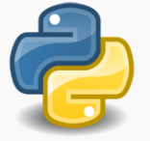
Знакомство с Python
Хотя Гвидо ван Россум произвел название Python от названия комик-труппы, официальным сим­волом языка стала змейка питон (других вариантов, пожалуй, и не оставалось, ведь значок на Рабочем столе слишком мал, чтобы уместить на нем лица шести англий­ских юмористов)
Notes:
Программа обучения:
1 семестр
Теория:
1) Программирование, общие концепции программирования, история развития вычислительной техники(1 лекция)
2) Общие парадигмы программирования или почему нужно сначала думать, а потом писать(0,5 лекции)
3) История развития языков программирования(0,5 лекции)
4) Python - первое знакомство с языком. Выполнение программ интерпретатором и пользователем Выполнение программ
5) Типы и операции (3 лекции)
6) Синтаксис операторов в Python (2 лекции)
7) Функции в Python, процедурное программирование (1 лекция)
8) Генераторы (1 лекция)
9) Модули и пакеты модулей (2 лекции)
10) Объектно-ориентированное программирование в Python(3 лекции)
Практика:
Лабораторные работы
1) типы и операции - 2 часа
2) Процедурное программирование - 2 часа
3) Генераторы - 4 часа
4) Модули и пакеты - 2 часа
5) ООП - 6 часов
2-й семестр
Тематика: углубленное изучение языков программирования, начало работы с системным инструментарием и основными библиотеками машинного обучения и компьютерного зрения
30+ часов(теория+ практика)
3-й семестр
Разделение на выбор - чистый data sciense или system development.
data sciense - углубленное изучение deep learning и сопутствующего математического аппарата, анализа производительности сетей, опитмизации работы сетей.
system development - разработка и развертывание ПО с использованием компонентов использующих инструментарий глубокого обучения. Знакомство с системными компонентами, понятием виртуализации, сервисной инфраструктуры.
4-й семестр
Изучение встраиваемых систем в связке с DLи CV - (платформы jetson и т.д.)

Slide 4
Знакомство с Python
Базовая цель любого языка программирования — построить «мостик» между мозгом программиста и компьютером. Те популярные языки — Visual Basic, C#, Java и др. — принято называть языками высокого уровня.
Этот термин предполагает, что они ближе к человеческому языку, чем к машинному. Так оно и есть. Но Python с его простыми и ясными правилами еще приближается к английскому языку. Создание программ на Python настолько незамысловатый процесс, что о нем иногда говорят как о «программировании со скоростью мысли».
Notes:
Программа обучения:
1 семестр
Теория:
1) Программирование, общие концепции программирования, история развития вычислительной техники(1 лекция)
2) Общие парадигмы программирования или почему нужно сначала думать, а потом писать(0,5 лекции)
3) История развития языков программирования(0,5 лекции)
4) Python - первое знакомство с языком. Выполнение программ интерпретатором и пользователем Выполнение программ
5) Типы и операции (3 лекции)
6) Синтаксис операторов в Python (2 лекции)
7) Функции в Python, процедурное программирование (1 лекция)
8) Генераторы (1 лекция)
9) Модули и пакеты модулей (2 лекции)
10) Объектно-ориентированное программирование в Python(3 лекции)
Практика:
Лабораторные работы
1) типы и операции - 2 часа
2) Процедурное программирование - 2 часа
3) Генераторы - 4 часа
4) Модули и пакеты - 2 часа
5) ООП - 6 часов
2-й семестр
Тематика: углубленное изучение языков программирования, начало работы с системным инструментарием и основными библиотеками машинного обучения и компьютерного зрения
30+ часов(теория+ практика)
3-й семестр
Разделение на выбор - чистый data sciense или system development.
data sciense - углубленное изучение deep learning и сопутствующего математического аппарата, анализа производительности сетей, опитмизации работы сетей.
system development - разработка и развертывание ПО с использованием компонентов использующих инструментарий глубокого обучения. Знакомство с системными компонентами, понятием виртуализации, сервисной инфраструктуры.
4-й семестр
Изучение встраиваемых систем в связке с DLи CV - (платформы jetson и т.д.)

Slide 5
Python — мощный язык
Python обладает всеми возможностями, которых следует ожидать от современного языка программирования. Вы научитесь пользоваться разнообразными структурами данных и писать программы с GUI и файлами состояния.
Им пользуются крупнейшие компании: Google, IВМ, Lacit , Microsoft, NASA, Red Hat, Verizon, Xerox и Yahoo!..
Notes:
Программа обучения:
1 семестр
Теория:
1) Программирование, общие концепции программирования, история развития вычислительной техники(1 лекция)
2) Общие парадигмы программирования или почему нужно сначала думать, а потом писать(0,5 лекции)
3) История развития языков программирования(0,5 лекции)
4) Python - первое знакомство с языком. Выполнение программ интерпретатором и пользователем Выполнение программ
5) Типы и операции (3 лекции)
6) Синтаксис операторов в Python (2 лекции)
7) Функции в Python, процедурное программирование (1 лекция)
8) Генераторы (1 лекция)
9) Модули и пакеты модулей (2 лекции)
10) Объектно-ориентированное программирование в Python(3 лекции)
Практика:
Лабораторные работы
1) типы и операции - 2 часа
2) Процедурное программирование - 2 часа
3) Генераторы - 4 часа
4) Модули и пакеты - 2 часа
5) ООП - 6 часов
2-й семестр
Тематика: углубленное изучение языков программирования, начало работы с системным инструментарием и основными библиотеками машинного обучения и компьютерного зрения
30+ часов(теория+ практика)
3-й семестр
Разделение на выбор - чистый data sciense или system development.
data sciense - углубленное изучение deep learning и сопутствующего математического аппарата, анализа производительности сетей, опитмизации работы сетей.
system development - разработка и развертывание ПО с использованием компонентов использующих инструментарий глубокого обучения. Знакомство с системными компонентами, понятием виртуализации, сервисной инфраструктуры.
4-й семестр
Изучение встраиваемых систем в связке с DLи CV - (платформы jetson и т.д.)

Slide 6
Python — объектно-ориентированный язык
C#, Java и Python — объектно-ориентированные языки. Но у Python есть преимущество перед первыми двумя. В С# и Java ООП-подход проводится неукоснительно. Это делает короткие программы избыточно сложными.
В Python заложена другая модель: ООП-приемами пользоваться не обяза­тельно. Вся их мощь по-прежнему находится в вашем распоряжении, но только вам дано решать, когда именно воспользоваться этой мощью. Ваша простенькая программа не требует ООП? Все в порядке. Ваш большой проект с целой командой программистов жизненно нуждается в ООП? Тоже не проблема. Python совмеща­ет в себе функциональность и гибкость.
Notes:
Программа обучения:
1 семестр
Теория:
1) Программирование, общие концепции программирования, история развития вычислительной техники(1 лекция)
2) Общие парадигмы программирования или почему нужно сначала думать, а потом писать(0,5 лекции)
3) История развития языков программирования(0,5 лекции)
4) Python - первое знакомство с языком. Выполнение программ интерпретатором и пользователем Выполнение программ
5) Типы и операции (3 лекции)
6) Синтаксис операторов в Python (2 лекции)
7) Функции в Python, процедурное программирование (1 лекция)
8) Генераторы (1 лекция)
9) Модули и пакеты модулей (2 лекции)
10) Объектно-ориентированное программирование в Python(3 лекции)
Практика:
Лабораторные работы
1) типы и операции - 2 часа
2) Процедурное программирование - 2 часа
3) Генераторы - 4 часа
4) Модули и пакеты - 2 часа
5) ООП - 6 часов
2-й семестр
Тематика: углубленное изучение языков программирования, начало работы с системным инструментарием и основными библиотеками машинного обучения и компьютерного зрения
30+ часов(теория+ практика)
3-й семестр
Разделение на выбор - чистый data sciense или system development.
data sciense - углубленное изучение deep learning и сопутствующего математического аппарата, анализа производительности сетей, опитмизации работы сетей.
system development - разработка и развертывание ПО с использованием компонентов использующих инструментарий глубокого обучения. Знакомство с системными компонентами, понятием виртуализации, сервисной инфраструктуры.
4-й семестр
Изучение встраиваемых систем в связке с DLи CV - (платформы jetson и т.д.)

Slide 7
Python работает на всех
платформах
Программы на Python независимы от платформы, то есть неважно, какой операционной системой пользовался разработчик программы: код может быть исполнен на любом компьютере с установленным интерпретатором Python.
Notes:
Программа обучения:
1 семестр
Теория:
1) Программирование, общие концепции программирования, история развития вычислительной техники(1 лекция)
2) Общие парадигмы программирования или почему нужно сначала думать, а потом писать(0,5 лекции)
3) История развития языков программирования(0,5 лекции)
4) Python - первое знакомство с языком. Выполнение программ интерпретатором и пользователем Выполнение программ
5) Типы и операции (3 лекции)
6) Синтаксис операторов в Python (2 лекции)
7) Функции в Python, процедурное программирование (1 лекция)
8) Генераторы (1 лекция)
9) Модули и пакеты модулей (2 лекции)
10) Объектно-ориентированное программирование в Python(3 лекции)
Практика:
Лабораторные работы
1) типы и операции - 2 часа
2) Процедурное программирование - 2 часа
3) Генераторы - 4 часа
4) Модули и пакеты - 2 часа
5) ООП - 6 часов
2-й семестр
Тематика: углубленное изучение языков программирования, начало работы с системным инструментарием и основными библиотеками машинного обучения и компьютерного зрения
30+ часов(теория+ практика)
3-й семестр
Разделение на выбор - чистый data sciense или system development.
data sciense - углубленное изучение deep learning и сопутствующего математического аппарата, анализа производительности сетей, опитмизации работы сетей.
system development - разработка и развертывание ПО с использованием компонентов использующих инструментарий глубокого обучения. Знакомство с системными компонентами, понятием виртуализации, сервисной инфраструктуры.
4-й семестр
Изучение встраиваемых систем в связке с DLи CV - (платформы jetson и т.д.)

Slide 8
Основные особенности языка
Python – интерпретируемый язык программирования. Это значит, что исходный код частями преобразуется в машинный в процессе его чтения специальной программой – интерпретатором.
Notes:
Программа обучения:
1 семестр
Теория:
1) Программирование, общие концепции программирования, история развития вычислительной техники(1 лекция)
2) Общие парадигмы программирования или почему нужно сначала думать, а потом писать(0,5 лекции)
3) История развития языков программирования(0,5 лекции)
4) Python - первое знакомство с языком. Выполнение программ интерпретатором и пользователем Выполнение программ
5) Типы и операции (3 лекции)
6) Синтаксис операторов в Python (2 лекции)
7) Функции в Python, процедурное программирование (1 лекция)
8) Генераторы (1 лекция)
9) Модули и пакеты модулей (2 лекции)
10) Объектно-ориентированное программирование в Python(3 лекции)
Практика:
Лабораторные работы
1) типы и операции - 2 часа
2) Процедурное программирование - 2 часа
3) Генераторы - 4 часа
4) Модули и пакеты - 2 часа
5) ООП - 6 часов
2-й семестр
Тематика: углубленное изучение языков программирования, начало работы с системным инструментарием и основными библиотеками машинного обучения и компьютерного зрения
30+ часов(теория+ практика)
3-й семестр
Разделение на выбор - чистый data sciense или system development.
data sciense - углубленное изучение deep learning и сопутствующего математического аппарата, анализа производительности сетей, опитмизации работы сетей.
system development - разработка и развертывание ПО с использованием компонентов использующих инструментарий глубокого обучения. Знакомство с системными компонентами, понятием виртуализации, сервисной инфраструктуры.
4-й семестр
Изучение встраиваемых систем в связке с DLи CV - (платформы jetson и т.д.)

Slide 9
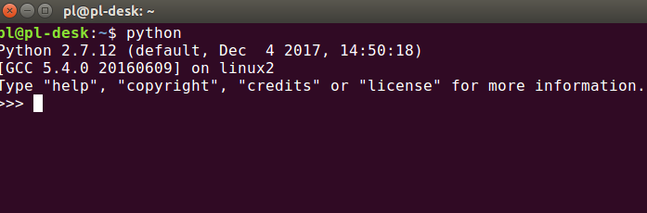
Интерактивный режим
Грубо говоря, интерпретатор выполняет команды построчно. Пишешь строку, нажимаешь Enter, интерпретатор выполняет ее, наблюдаешь результат.
Notes:
Программа обучения:
1 семестр
Теория:
1) Программирование, общие концепции программирования, история развития вычислительной техники(1 лекция)
2) Общие парадигмы программирования или почему нужно сначала думать, а потом писать(0,5 лекции)
3) История развития языков программирования(0,5 лекции)
4) Python - первое знакомство с языком. Выполнение программ интерпретатором и пользователем Выполнение программ
5) Типы и операции (3 лекции)
6) Синтаксис операторов в Python (2 лекции)
7) Функции в Python, процедурное программирование (1 лекция)
8) Генераторы (1 лекция)
9) Модули и пакеты модулей (2 лекции)
10) Объектно-ориентированное программирование в Python(3 лекции)
Практика:
Лабораторные работы
1) типы и операции - 2 часа
2) Процедурное программирование - 2 часа
3) Генераторы - 4 часа
4) Модули и пакеты - 2 часа
5) ООП - 6 часов
2-й семестр
Тематика: углубленное изучение языков программирования, начало работы с системным инструментарием и основными библиотеками машинного обучения и компьютерного зрения
30+ часов(теория+ практика)
3-й семестр
Разделение на выбор - чистый data sciense или system development.
data sciense - углубленное изучение deep learning и сопутствующего математического аппарата, анализа производительности сетей, опитмизации работы сетей.
system development - разработка и развертывание ПО с использованием компонентов использующих инструментарий глубокого обучения. Знакомство с системными компонентами, понятием виртуализации, сервисной инфраструктуры.
4-й семестр
Изучение встраиваемых систем в связке с DLи CV - (платформы jetson и т.д.)

Slide 10
Подход к работе с интерпретатором
Мы рассмотрим два основных подхода к работе с интерпретатором Python – это непосредственная интерпретация строк кода, вводимых с клавиатуры в интерактивном режиме и выполенение файлов с исходным кодом в пакетном режиме.
Также коснемся некоторых особенностей работы с Python в Linux и MS Windows.
Notes:
Программа обучения:
1 семестр
Теория:
1) Программирование, общие концепции программирования, история развития вычислительной техники(1 лекция)
2) Общие парадигмы программирования или почему нужно сначала думать, а потом писать(0,5 лекции)
3) История развития языков программирования(0,5 лекции)
4) Python - первое знакомство с языком. Выполнение программ интерпретатором и пользователем Выполнение программ
5) Типы и операции (3 лекции)
6) Синтаксис операторов в Python (2 лекции)
7) Функции в Python, процедурное программирование (1 лекция)
8) Генераторы (1 лекция)
9) Модули и пакеты модулей (2 лекции)
10) Объектно-ориентированное программирование в Python(3 лекции)
Практика:
Лабораторные работы
1) типы и операции - 2 часа
2) Процедурное программирование - 2 часа
3) Генераторы - 4 часа
4) Модули и пакеты - 2 часа
5) ООП - 6 часов
2-й семестр
Тематика: углубленное изучение языков программирования, начало работы с системным инструментарием и основными библиотеками машинного обучения и компьютерного зрения
30+ часов(теория+ практика)
3-й семестр
Разделение на выбор - чистый data sciense или system development.
data sciense - углубленное изучение deep learning и сопутствующего математического аппарата, анализа производительности сетей, опитмизации работы сетей.
system development - разработка и развертывание ПО с использованием компонентов использующих инструментарий глубокого обучения. Знакомство с системными компонентами, понятием виртуализации, сервисной инфраструктуры.
4-й семестр
Изучение встраиваемых систем в связке с DLи CV - (платформы jetson и т.д.)

Slide 11
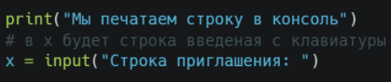
Функции Ввода - Вывода
name = input(“Введите своё имя: “)
print(“Привет,“, name)
“Введите строку:“ – обращение к пользователю (не обязательно, но очень желательно)
Notes:
Программа обучения:
1 семестр
Теория:
1) Программирование, общие концепции программирования, история развития вычислительной техники(1 лекция)
2) Общие парадигмы программирования или почему нужно сначала думать, а потом писать(0,5 лекции)
3) История развития языков программирования(0,5 лекции)
4) Python - первое знакомство с языком. Выполнение программ интерпретатором и пользователем Выполнение программ
5) Типы и операции (3 лекции)
6) Синтаксис операторов в Python (2 лекции)
7) Функции в Python, процедурное программирование (1 лекция)
8) Генераторы (1 лекция)
9) Модули и пакеты модулей (2 лекции)
10) Объектно-ориентированное программирование в Python(3 лекции)
Практика:
Лабораторные работы
1) типы и операции - 2 часа
2) Процедурное программирование - 2 часа
3) Генераторы - 4 часа
4) Модули и пакеты - 2 часа
5) ООП - 6 часов
2-й семестр
Тематика: углубленное изучение языков программирования, начало работы с системным инструментарием и основными библиотеками машинного обучения и компьютерного зрения
30+ часов(теория+ практика)
3-й семестр
Разделение на выбор - чистый data sciense или system development.
data sciense - углубленное изучение deep learning и сопутствующего математического аппарата, анализа производительности сетей, опитмизации работы сетей.
system development - разработка и развертывание ПО с использованием компонентов использующих инструментарий глубокого обучения. Знакомство с системными компонентами, понятием виртуализации, сервисной инфраструктуры.
4-й семестр
Изучение встраиваемых систем в связке с DLи CV - (платформы jetson и т.д.)

Slide 12
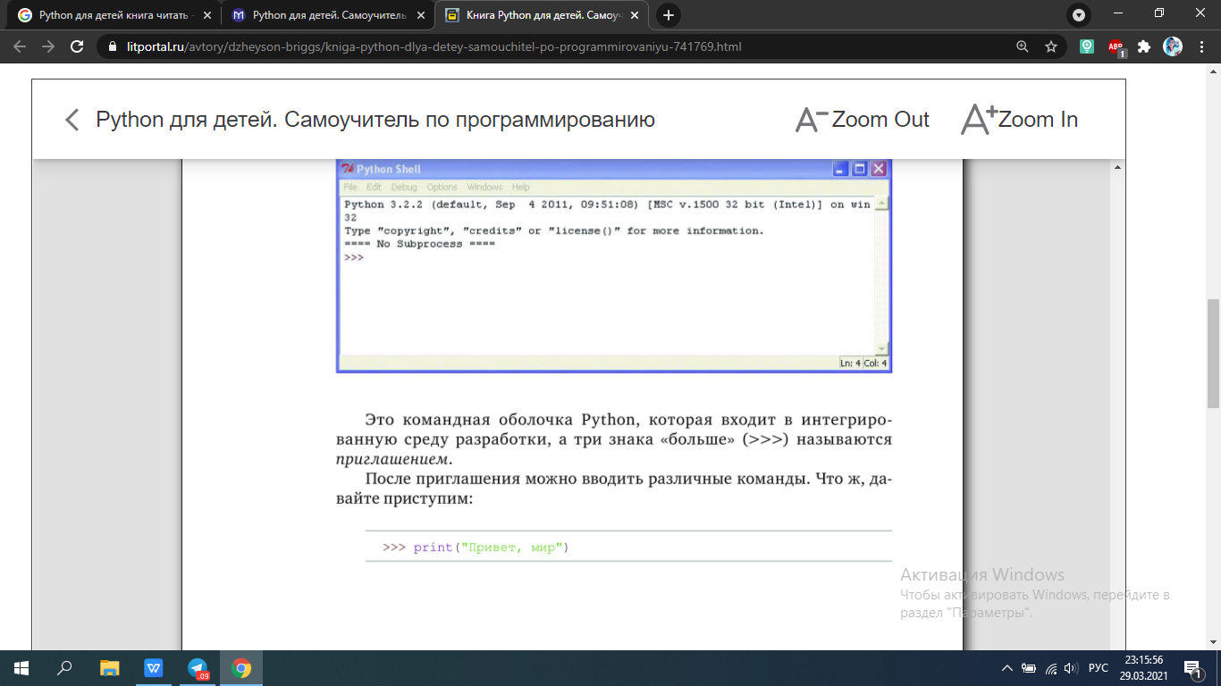
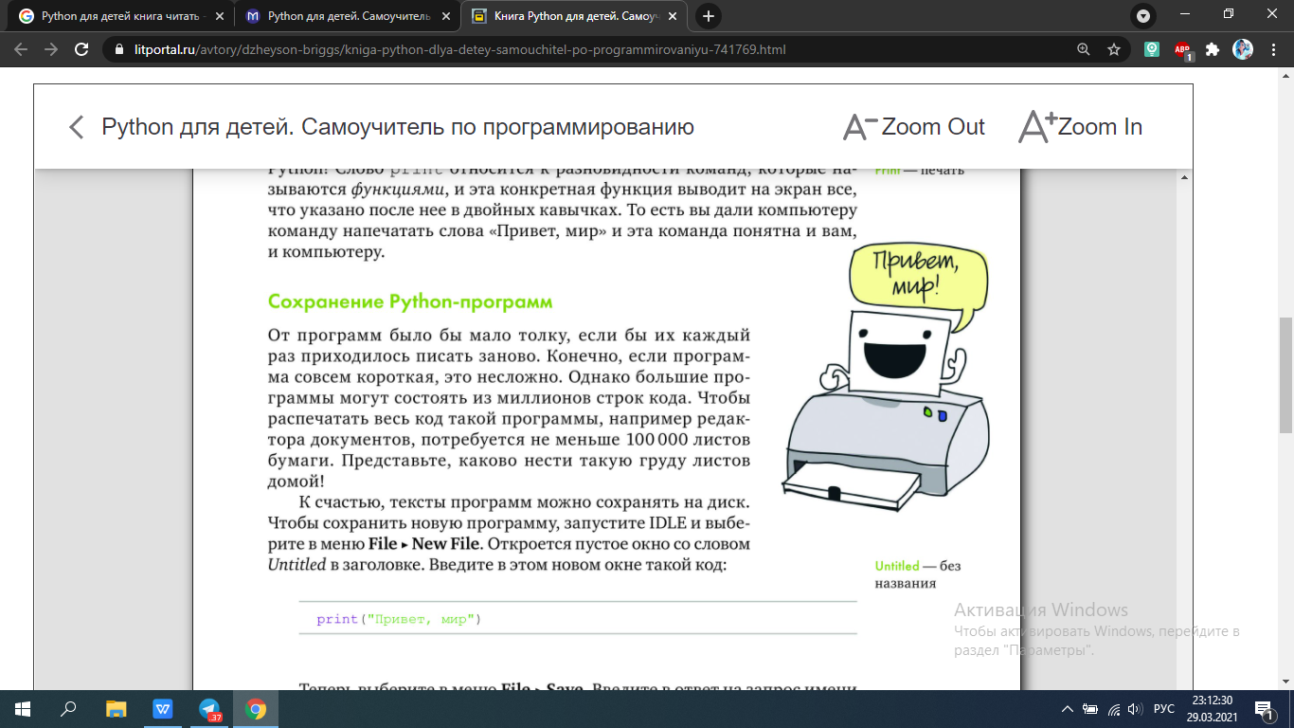
Интерактивный режим
Notes:
Программа обучения:
1 семестр
Теория:
1) Программирование, общие концепции программирования, история развития вычислительной техники(1 лекция)
2) Общие парадигмы программирования или почему нужно сначала думать, а потом писать(0,5 лекции)
3) История развития языков программирования(0,5 лекции)
4) Python - первое знакомство с языком. Выполнение программ интерпретатором и пользователем Выполнение программ
5) Типы и операции (3 лекции)
6) Синтаксис операторов в Python (2 лекции)
7) Функции в Python, процедурное программирование (1 лекция)
8) Генераторы (1 лекция)
9) Модули и пакеты модулей (2 лекции)
10) Объектно-ориентированное программирование в Python(3 лекции)
Практика:
Лабораторные работы
1) типы и операции - 2 часа
2) Процедурное программирование - 2 часа
3) Генераторы - 4 часа
4) Модули и пакеты - 2 часа
5) ООП - 6 часов
2-й семестр
Тематика: углубленное изучение языков программирования, начало работы с системным инструментарием и основными библиотеками машинного обучения и компьютерного зрения
30+ часов(теория+ практика)
3-й семестр
Разделение на выбор - чистый data sciense или system development.
data sciense - углубленное изучение deep learning и сопутствующего математического аппарата, анализа производительности сетей, опитмизации работы сетей.
system development - разработка и развертывание ПО с использованием компонентов использующих инструментарий глубокого обучения. Знакомство с системными компонентами, понятием виртуализации, сервисной инфраструктуры.
4-й семестр
Изучение встраиваемых систем в связке с DLи CV - (платформы jetson и т.д.)

Slide 13
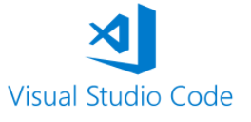
Visual Studio Code
Перед началом работы с новым редактором
Создайте папку на рабочем столе с именем “new project”
Запустите программу
В левом верхнем углу нажмите File, а затем Open Folder… Откройте вашу папку.
Создайте новый файл с именем example.py в колонке слева нажатием на значок
Notes:
Программа обучения:
1 семестр
Теория:
1) Программирование, общие концепции программирования, история развития вычислительной техники(1 лекция)
2) Общие парадигмы программирования или почему нужно сначала думать, а потом писать(0,5 лекции)
3) История развития языков программирования(0,5 лекции)
4) Python - первое знакомство с языком. Выполнение программ интерпретатором и пользователем Выполнение программ
5) Типы и операции (3 лекции)
6) Синтаксис операторов в Python (2 лекции)
7) Функции в Python, процедурное программирование (1 лекция)
8) Генераторы (1 лекция)
9) Модули и пакеты модулей (2 лекции)
10) Объектно-ориентированное программирование в Python(3 лекции)
Практика:
Лабораторные работы
1) типы и операции - 2 часа
2) Процедурное программирование - 2 часа
3) Генераторы - 4 часа
4) Модули и пакеты - 2 часа
5) ООП - 6 часов
2-й семестр
Тематика: углубленное изучение языков программирования, начало работы с системным инструментарием и основными библиотеками машинного обучения и компьютерного зрения
30+ часов(теория+ практика)
3-й семестр
Разделение на выбор - чистый data sciense или system development.
data sciense - углубленное изучение deep learning и сопутствующего математического аппарата, анализа производительности сетей, опитмизации работы сетей.
system development - разработка и развертывание ПО с использованием компонентов использующих инструментарий глубокого обучения. Знакомство с системными компонентами, понятием виртуализации, сервисной инфраструктуры.
4-й семестр
Изучение встраиваемых систем в связке с DLи CV - (платформы jetson и т.д.)

Slide 14
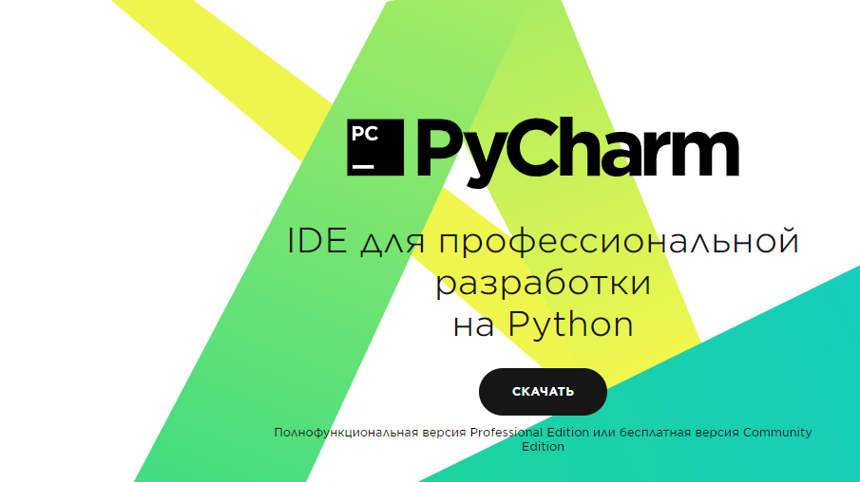
PyCharm
Notes:
Программа обучения:
1 семестр
Теория:
1) Программирование, общие концепции программирования, история развития вычислительной техники(1 лекция)
2) Общие парадигмы программирования или почему нужно сначала думать, а потом писать(0,5 лекции)
3) История развития языков программирования(0,5 лекции)
4) Python - первое знакомство с языком. Выполнение программ интерпретатором и пользователем Выполнение программ
5) Типы и операции (3 лекции)
6) Синтаксис операторов в Python (2 лекции)
7) Функции в Python, процедурное программирование (1 лекция)
8) Генераторы (1 лекция)
9) Модули и пакеты модулей (2 лекции)
10) Объектно-ориентированное программирование в Python(3 лекции)
Практика:
Лабораторные работы
1) типы и операции - 2 часа
2) Процедурное программирование - 2 часа
3) Генераторы - 4 часа
4) Модули и пакеты - 2 часа
5) ООП - 6 часов
2-й семестр
Тематика: углубленное изучение языков программирования, начало работы с системным инструментарием и основными библиотеками машинного обучения и компьютерного зрения
30+ часов(теория+ практика)
3-й семестр
Разделение на выбор - чистый data sciense или system development.
data sciense - углубленное изучение deep learning и сопутствующего математического аппарата, анализа производительности сетей, опитмизации работы сетей.
system development - разработка и развертывание ПО с использованием компонентов использующих инструментарий глубокого обучения. Знакомство с системными компонентами, понятием виртуализации, сервисной инфраструктуры.
4-й семестр
Изучение встраиваемых систем в связке с DLи CV - (платформы jetson и т.д.)

Slide 15
Переменная и оператор присваивания
message = ‘Hello, World!’
print(message)
message – переменная
= – оператор присваивания
Переменная – это величина, имеющая имя, тип и значение. Значение переменной можно изменять во время работы программы.
Notes:
Программа обучения:
1 семестр
Теория:
1) Программирование, общие концепции программирования, история развития вычислительной техники(1 лекция)
2) Общие парадигмы программирования или почему нужно сначала думать, а потом писать(0,5 лекции)
3) История развития языков программирования(0,5 лекции)
4) Python - первое знакомство с языком. Выполнение программ интерпретатором и пользователем Выполнение программ
5) Типы и операции (3 лекции)
6) Синтаксис операторов в Python (2 лекции)
7) Функции в Python, процедурное программирование (1 лекция)
8) Генераторы (1 лекция)
9) Модули и пакеты модулей (2 лекции)
10) Объектно-ориентированное программирование в Python(3 лекции)
Практика:
Лабораторные работы
1) типы и операции - 2 часа
2) Процедурное программирование - 2 часа
3) Генераторы - 4 часа
4) Модули и пакеты - 2 часа
5) ООП - 6 часов
2-й семестр
Тематика: углубленное изучение языков программирования, начало работы с системным инструментарием и основными библиотеками машинного обучения и компьютерного зрения
30+ часов(теория+ практика)
3-й семестр
Разделение на выбор - чистый data sciense или system development.
data sciense - углубленное изучение deep learning и сопутствующего математического аппарата, анализа производительности сетей, опитмизации работы сетей.
system development - разработка и развертывание ПО с использованием компонентов использующих инструментарий глубокого обучения. Знакомство с системными компонентами, понятием виртуализации, сервисной инфраструктуры.
4-й семестр
Изучение встраиваемых систем в связке с DLи CV - (платформы jetson и т.д.)

Slide 16
Имена переменных
Имена переменных могут состоять из:
Латинские буквы (строчные и заглавные буквы различаются!)
Русские буквы (не рекомендуется)
Цифры (имя не может начинаться с цифры и состоять только из цифр)
Знак подчеркивания _
Имена переменных НЕ могут состоять из:
Пробелы
Знаки +,-,>,<,=,(), ! и др.
Ключевые слова языка Python
Notes:
Программа обучения:
1 семестр
Теория:
1) Программирование, общие концепции программирования, история развития вычислительной техники(1 лекция)
2) Общие парадигмы программирования или почему нужно сначала думать, а потом писать(0,5 лекции)
3) История развития языков программирования(0,5 лекции)
4) Python - первое знакомство с языком. Выполнение программ интерпретатором и пользователем Выполнение программ
5) Типы и операции (3 лекции)
6) Синтаксис операторов в Python (2 лекции)
7) Функции в Python, процедурное программирование (1 лекция)
8) Генераторы (1 лекция)
9) Модули и пакеты модулей (2 лекции)
10) Объектно-ориентированное программирование в Python(3 лекции)
Практика:
Лабораторные работы
1) типы и операции - 2 часа
2) Процедурное программирование - 2 часа
3) Генераторы - 4 часа
4) Модули и пакеты - 2 часа
5) ООП - 6 часов
2-й семестр
Тематика: углубленное изучение языков программирования, начало работы с системным инструментарием и основными библиотеками машинного обучения и компьютерного зрения
30+ часов(теория+ практика)
3-й семестр
Разделение на выбор - чистый data sciense или system development.
data sciense - углубленное изучение deep learning и сопутствующего математического аппарата, анализа производительности сетей, опитмизации работы сетей.
system development - разработка и развертывание ПО с использованием компонентов использующих инструментарий глубокого обучения. Знакомство с системными компонентами, понятием виртуализации, сервисной инфраструктуры.
4-й семестр
Изучение встраиваемых систем в связке с DLи CV - (платформы jetson и т.д.)

Slide 17
Что же происходит на уровне интерпритатора?
b = 5
При инициализации переменной, на уровне интерпретатора, происходит следующее:
создается целочисленный объект 5 (можно представить, что в этот момент создается ячейка и 5 кладется в эту ячейку);
данный объект имеет некоторый идентификатор, значение: 5, и тип: целое число;
посредством оператора “=” создается ссылка между переменной b и целочисленным объектом 5 (переменная b ссылается на объект 5).
Notes:
Программа обучения:
1 семестр
Теория:
1) Программирование, общие концепции программирования, история развития вычислительной техники(1 лекция)
2) Общие парадигмы программирования или почему нужно сначала думать, а потом писать(0,5 лекции)
3) История развития языков программирования(0,5 лекции)
4) Python - первое знакомство с языком. Выполнение программ интерпретатором и пользователем Выполнение программ
5) Типы и операции (3 лекции)
6) Синтаксис операторов в Python (2 лекции)
7) Функции в Python, процедурное программирование (1 лекция)
8) Генераторы (1 лекция)
9) Модули и пакеты модулей (2 лекции)
10) Объектно-ориентированное программирование в Python(3 лекции)
Практика:
Лабораторные работы
1) типы и операции - 2 часа
2) Процедурное программирование - 2 часа
3) Генераторы - 4 часа
4) Модули и пакеты - 2 часа
5) ООП - 6 часов
2-й семестр
Тематика: углубленное изучение языков программирования, начало работы с системным инструментарием и основными библиотеками машинного обучения и компьютерного зрения
30+ часов(теория+ практика)
3-й семестр
Разделение на выбор - чистый data sciense или system development.
data sciense - углубленное изучение deep learning и сопутствующего математического аппарата, анализа производительности сетей, опитмизации работы сетей.
system development - разработка и развертывание ПО с использованием компонентов использующих инструментарий глубокого обучения. Знакомство с системными компонентами, понятием виртуализации, сервисной инфраструктуры.
4-й семестр
Изучение встраиваемых систем в связке с DLи CV - (платформы jetson и т.д.)

Slide 18
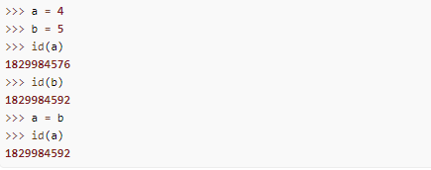
Что же происходит на уровне интерпритатора?
Для того, чтобы посмотреть на объект с каким идентификатором ссылается данная переменная, можно использовать функцию id().
Notes:
Программа обучения:
1 семестр
Теория:
1) Программирование, общие концепции программирования, история развития вычислительной техники(1 лекция)
2) Общие парадигмы программирования или почему нужно сначала думать, а потом писать(0,5 лекции)
3) История развития языков программирования(0,5 лекции)
4) Python - первое знакомство с языком. Выполнение программ интерпретатором и пользователем Выполнение программ
5) Типы и операции (3 лекции)
6) Синтаксис операторов в Python (2 лекции)
7) Функции в Python, процедурное программирование (1 лекция)
8) Генераторы (1 лекция)
9) Модули и пакеты модулей (2 лекции)
10) Объектно-ориентированное программирование в Python(3 лекции)
Практика:
Лабораторные работы
1) типы и операции - 2 часа
2) Процедурное программирование - 2 часа
3) Генераторы - 4 часа
4) Модули и пакеты - 2 часа
5) ООП - 6 часов
2-й семестр
Тематика: углубленное изучение языков программирования, начало работы с системным инструментарием и основными библиотеками машинного обучения и компьютерного зрения
30+ часов(теория+ практика)
3-й семестр
Разделение на выбор - чистый data sciense или system development.
data sciense - углубленное изучение deep learning и сопутствующего математического аппарата, анализа производительности сетей, опитмизации работы сетей.
system development - разработка и развертывание ПО с использованием компонентов использующих инструментарий глубокого обучения. Знакомство с системными компонентами, понятием виртуализации, сервисной инфраструктуры.
4-й семестр
Изучение встраиваемых систем в связке с DLи CV - (платформы jetson и т.д.)

Slide 19
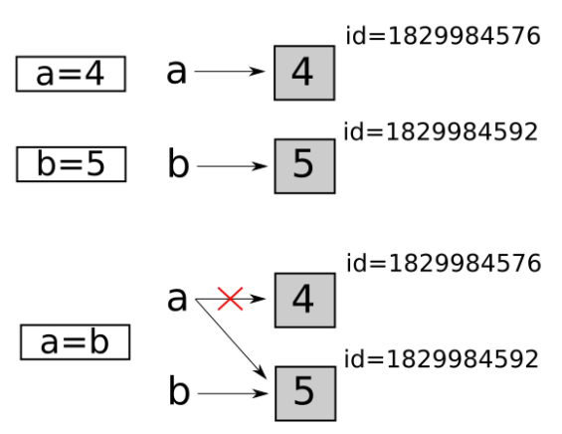
Что же происходит на уровне интерпритатора?
Notes:
Программа обучения:
1 семестр
Теория:
1) Программирование, общие концепции программирования, история развития вычислительной техники(1 лекция)
2) Общие парадигмы программирования или почему нужно сначала думать, а потом писать(0,5 лекции)
3) История развития языков программирования(0,5 лекции)
4) Python - первое знакомство с языком. Выполнение программ интерпретатором и пользователем Выполнение программ
5) Типы и операции (3 лекции)
6) Синтаксис операторов в Python (2 лекции)
7) Функции в Python, процедурное программирование (1 лекция)
8) Генераторы (1 лекция)
9) Модули и пакеты модулей (2 лекции)
10) Объектно-ориентированное программирование в Python(3 лекции)
Практика:
Лабораторные работы
1) типы и операции - 2 часа
2) Процедурное программирование - 2 часа
3) Генераторы - 4 часа
4) Модули и пакеты - 2 часа
5) ООП - 6 часов
2-й семестр
Тематика: углубленное изучение языков программирования, начало работы с системным инструментарием и основными библиотеками машинного обучения и компьютерного зрения
30+ часов(теория+ практика)
3-й семестр
Разделение на выбор - чистый data sciense или system development.
data sciense - углубленное изучение deep learning и сопутствующего математического аппарата, анализа производительности сетей, опитмизации работы сетей.
system development - разработка и развертывание ПО с использованием компонентов использующих инструментарий глубокого обучения. Знакомство с системными компонентами, понятием виртуализации, сервисной инфраструктуры.
4-й семестр
Изучение встраиваемых систем в связке с DLи CV - (платформы jetson и т.д.)

Slide 20
Операции сравнения:
== (равенство)
!= (неравенство)
> (больше)
< (меньше)
>= (больше или равно)
<= (меньше или равно)
Обратите внимание, что для сравнения используется не знак равенства =, а два знака равенства, так как в C- подобных языках один знак равенства используется для операции присваивания.
Notes:
Программа обучения:
1 семестр
Теория:
1) Программирование, общие концепции программирования, история развития вычислительной техники(1 лекция)
2) Общие парадигмы программирования или почему нужно сначала думать, а потом писать(0,5 лекции)
3) История развития языков программирования(0,5 лекции)
4) Python - первое знакомство с языком. Выполнение программ интерпретатором и пользователем Выполнение программ
5) Типы и операции (3 лекции)
6) Синтаксис операторов в Python (2 лекции)
7) Функции в Python, процедурное программирование (1 лекция)
8) Генераторы (1 лекция)
9) Модули и пакеты модулей (2 лекции)
10) Объектно-ориентированное программирование в Python(3 лекции)
Практика:
Лабораторные работы
1) типы и операции - 2 часа
2) Процедурное программирование - 2 часа
3) Генераторы - 4 часа
4) Модули и пакеты - 2 часа
5) ООП - 6 часов
2-й семестр
Тематика: углубленное изучение языков программирования, начало работы с системным инструментарием и основными библиотеками машинного обучения и компьютерного зрения
30+ часов(теория+ практика)
3-й семестр
Разделение на выбор - чистый data sciense или system development.
data sciense - углубленное изучение deep learning и сопутствующего математического аппарата, анализа производительности сетей, опитмизации работы сетей.
system development - разработка и развертывание ПО с использованием компонентов использующих инструментарий глубокого обучения. Знакомство с системными компонентами, понятием виртуализации, сервисной инфраструктуры.
4-й семестр
Изучение встраиваемых систем в связке с DLи CV - (платформы jetson и т.д.)

Slide 21
Операции присваивания:
В Python существует операция присваивания нового значения переменной =, которая присваивает переменной в левой части значения выражения из правой части:
Также в Python есть сокращённые операции присваивания
+=. Пример: x += y. Работает аналогично x = x + y.
-=. Пример: x -= y. Работает аналогично x = x - y.
*=. Пример: x *= y. Работает аналогично x = x * y.
/=. Пример: x /= y. Работает аналогично x = x / y.
%=. Пример: x %= y. Работает аналогично x = x % y.
**=. Пример: x **= y. Работает аналогично x = x ** y.
//=. Пример: x //= y. Работает аналогично x = x // y.
Notes:
Программа обучения:
1 семестр
Теория:
1) Программирование, общие концепции программирования, история развития вычислительной техники(1 лекция)
2) Общие парадигмы программирования или почему нужно сначала думать, а потом писать(0,5 лекции)
3) История развития языков программирования(0,5 лекции)
4) Python - первое знакомство с языком. Выполнение программ интерпретатором и пользователем Выполнение программ
5) Типы и операции (3 лекции)
6) Синтаксис операторов в Python (2 лекции)
7) Функции в Python, процедурное программирование (1 лекция)
8) Генераторы (1 лекция)
9) Модули и пакеты модулей (2 лекции)
10) Объектно-ориентированное программирование в Python(3 лекции)
Практика:
Лабораторные работы
1) типы и операции - 2 часа
2) Процедурное программирование - 2 часа
3) Генераторы - 4 часа
4) Модули и пакеты - 2 часа
5) ООП - 6 часов
2-й семестр
Тематика: углубленное изучение языков программирования, начало работы с системным инструментарием и основными библиотеками машинного обучения и компьютерного зрения
30+ часов(теория+ практика)
3-й семестр
Разделение на выбор - чистый data sciense или system development.
data sciense - углубленное изучение deep learning и сопутствующего математического аппарата, анализа производительности сетей, опитмизации работы сетей.
system development - разработка и развертывание ПО с использованием компонентов использующих инструментарий глубокого обучения. Знакомство с системными компонентами, понятием виртуализации, сервисной инфраструктуры.
4-й семестр
Изучение встраиваемых систем в связке с DLи CV - (платформы jetson и т.д.)

Slide 22
Битовые операции:
& (битовое И)
| (битовое ИЛИ),
^ (битовое ИСКЛЮЧАЮЩЕЕ ИЛИ)
~ (унарный префиксный операнд)
<< (битовый сдвиг влево)
>> (битовый сдвиг вправо)
Notes:
Программа обучения:
1 семестр
Теория:
1) Программирование, общие концепции программирования, история развития вычислительной техники(1 лекция)
2) Общие парадигмы программирования или почему нужно сначала думать, а потом писать(0,5 лекции)
3) История развития языков программирования(0,5 лекции)
4) Python - первое знакомство с языком. Выполнение программ интерпретатором и пользователем Выполнение программ
5) Типы и операции (3 лекции)
6) Синтаксис операторов в Python (2 лекции)
7) Функции в Python, процедурное программирование (1 лекция)
8) Генераторы (1 лекция)
9) Модули и пакеты модулей (2 лекции)
10) Объектно-ориентированное программирование в Python(3 лекции)
Практика:
Лабораторные работы
1) типы и операции - 2 часа
2) Процедурное программирование - 2 часа
3) Генераторы - 4 часа
4) Модули и пакеты - 2 часа
5) ООП - 6 часов
2-й семестр
Тематика: углубленное изучение языков программирования, начало работы с системным инструментарием и основными библиотеками машинного обучения и компьютерного зрения
30+ часов(теория+ практика)
3-й семестр
Разделение на выбор - чистый data sciense или system development.
data sciense - углубленное изучение deep learning и сопутствующего математического аппарата, анализа производительности сетей, опитмизации работы сетей.
system development - разработка и развертывание ПО с использованием компонентов использующих инструментарий глубокого обучения. Знакомство с системными компонентами, понятием виртуализации, сервисной инфраструктуры.
4-й семестр
Изучение встраиваемых систем в связке с DLи CV - (платформы jetson и т.д.)

Slide 23
Логические операции
and (логическое И),
or (логическое ИЛИ),
not (логичесткое НЕ)
Notes:
Программа обучения:
1 семестр
Теория:
1) Программирование, общие концепции программирования, история развития вычислительной техники(1 лекция)
2) Общие парадигмы программирования или почему нужно сначала думать, а потом писать(0,5 лекции)
3) История развития языков программирования(0,5 лекции)
4) Python - первое знакомство с языком. Выполнение программ интерпретатором и пользователем Выполнение программ
5) Типы и операции (3 лекции)
6) Синтаксис операторов в Python (2 лекции)
7) Функции в Python, процедурное программирование (1 лекция)
8) Генераторы (1 лекция)
9) Модули и пакеты модулей (2 лекции)
10) Объектно-ориентированное программирование в Python(3 лекции)
Практика:
Лабораторные работы
1) типы и операции - 2 часа
2) Процедурное программирование - 2 часа
3) Генераторы - 4 часа
4) Модули и пакеты - 2 часа
5) ООП - 6 часов
2-й семестр
Тематика: углубленное изучение языков программирования, начало работы с системным инструментарием и основными библиотеками машинного обучения и компьютерного зрения
30+ часов(теория+ практика)
3-й семестр
Разделение на выбор - чистый data sciense или system development.
data sciense - углубленное изучение deep learning и сопутствующего математического аппарата, анализа производительности сетей, опитмизации работы сетей.
system development - разработка и развертывание ПО с использованием компонентов использующих инструментарий глубокого обучения. Знакомство с системными компонентами, понятием виртуализации, сервисной инфраструктуры.
4-й семестр
Изучение встраиваемых систем в связке с DLи CV - (платформы jetson и т.д.)

Slide 24
Операции тождественности
Операция тождественности is возвращает True, если оба операнда указывает на один и тот же объект. Есть обратная операция is not.
Notes:
Программа обучения:
1 семестр
Теория:
1) Программирование, общие концепции программирования, история развития вычислительной техники(1 лекция)
2) Общие парадигмы программирования или почему нужно сначала думать, а потом писать(0,5 лекции)
3) История развития языков программирования(0,5 лекции)
4) Python - первое знакомство с языком. Выполнение программ интерпретатором и пользователем Выполнение программ
5) Типы и операции (3 лекции)
6) Синтаксис операторов в Python (2 лекции)
7) Функции в Python, процедурное программирование (1 лекция)
8) Генераторы (1 лекция)
9) Модули и пакеты модулей (2 лекции)
10) Объектно-ориентированное программирование в Python(3 лекции)
Практика:
Лабораторные работы
1) типы и операции - 2 часа
2) Процедурное программирование - 2 часа
3) Генераторы - 4 часа
4) Модули и пакеты - 2 часа
5) ООП - 6 часов
2-й семестр
Тематика: углубленное изучение языков программирования, начало работы с системным инструментарием и основными библиотеками машинного обучения и компьютерного зрения
30+ часов(теория+ практика)
3-й семестр
Разделение на выбор - чистый data sciense или system development.
data sciense - углубленное изучение deep learning и сопутствующего математического аппарата, анализа производительности сетей, опитмизации работы сетей.
system development - разработка и развертывание ПО с использованием компонентов использующих инструментарий глубокого обучения. Знакомство с системными компонентами, понятием виртуализации, сервисной инфраструктуры.
4-й семестр
Изучение встраиваемых систем в связке с DLи CV - (платформы jetson и т.д.)

Slide 25
Операция проверки членства
Операция проверки членства in и in not проверяют, является ли ли операнд слева членом последовательности, указанной в правой части операции
Notes:
Программа обучения:
1 семестр
Теория:
1) Программирование, общие концепции программирования, история развития вычислительной техники(1 лекция)
2) Общие парадигмы программирования или почему нужно сначала думать, а потом писать(0,5 лекции)
3) История развития языков программирования(0,5 лекции)
4) Python - первое знакомство с языком. Выполнение программ интерпретатором и пользователем Выполнение программ
5) Типы и операции (3 лекции)
6) Синтаксис операторов в Python (2 лекции)
7) Функции в Python, процедурное программирование (1 лекция)
8) Генераторы (1 лекция)
9) Модули и пакеты модулей (2 лекции)
10) Объектно-ориентированное программирование в Python(3 лекции)
Практика:
Лабораторные работы
1) типы и операции - 2 часа
2) Процедурное программирование - 2 часа
3) Генераторы - 4 часа
4) Модули и пакеты - 2 часа
5) ООП - 6 часов
2-й семестр
Тематика: углубленное изучение языков программирования, начало работы с системным инструментарием и основными библиотеками машинного обучения и компьютерного зрения
30+ часов(теория+ практика)
3-й семестр
Разделение на выбор - чистый data sciense или system development.
data sciense - углубленное изучение deep learning и сопутствующего математического аппарата, анализа производительности сетей, опитмизации работы сетей.
system development - разработка и развертывание ПО с использованием компонентов использующих инструментарий глубокого обучения. Знакомство с системными компонентами, понятием виртуализации, сервисной инфраструктуры.
4-й семестр
Изучение встраиваемых систем в связке с DLи CV - (платформы jetson и т.д.)

Slide 26
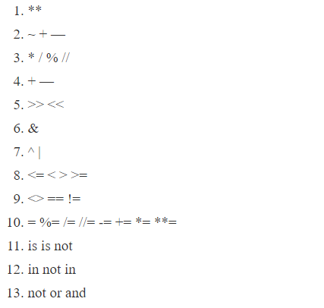
Приоритет операций
В Python операции имеют разный приоритет. Вычисление результата выражений осуществляется в соответствии со следующими приоритетами:
Notes:
Программа обучения:
1 семестр
Теория:
1) Программирование, общие концепции программирования, история развития вычислительной техники(1 лекция)
2) Общие парадигмы программирования или почему нужно сначала думать, а потом писать(0,5 лекции)
3) История развития языков программирования(0,5 лекции)
4) Python - первое знакомство с языком. Выполнение программ интерпретатором и пользователем Выполнение программ
5) Типы и операции (3 лекции)
6) Синтаксис операторов в Python (2 лекции)
7) Функции в Python, процедурное программирование (1 лекция)
8) Генераторы (1 лекция)
9) Модули и пакеты модулей (2 лекции)
10) Объектно-ориентированное программирование в Python(3 лекции)
Практика:
Лабораторные работы
1) типы и операции - 2 часа
2) Процедурное программирование - 2 часа
3) Генераторы - 4 часа
4) Модули и пакеты - 2 часа
5) ООП - 6 часов
2-й семестр
Тематика: углубленное изучение языков программирования, начало работы с системным инструментарием и основными библиотеками машинного обучения и компьютерного зрения
30+ часов(теория+ практика)
3-й семестр
Разделение на выбор - чистый data sciense или system development.
data sciense - углубленное изучение deep learning и сопутствующего математического аппарата, анализа производительности сетей, опитмизации работы сетей.
system development - разработка и развертывание ПО с использованием компонентов использующих инструментарий глубокого обучения. Знакомство с системными компонентами, понятием виртуализации, сервисной инфраструктуры.
4-й семестр
Изучение встраиваемых систем в связке с DLи CV - (платформы jetson и т.д.)

Slide 27
Типы данных в Python:
В Python есть несколько стандартных типов данных:
Numbers (числа)
Strings (строки)
Lists (списки)
Dictionaries (словари)
Tuples (кортежи)
Sets (множества)
Boolean (логический тип данных)
Notes:
Программа обучения:
1 семестр
Теория:
1) Программирование, общие концепции программирования, история развития вычислительной техники(1 лекция)
2) Общие парадигмы программирования или почему нужно сначала думать, а потом писать(0,5 лекции)
3) История развития языков программирования(0,5 лекции)
4) Python - первое знакомство с языком. Выполнение программ интерпретатором и пользователем Выполнение программ
5) Типы и операции (3 лекции)
6) Синтаксис операторов в Python (2 лекции)
7) Функции в Python, процедурное программирование (1 лекция)
8) Генераторы (1 лекция)
9) Модули и пакеты модулей (2 лекции)
10) Объектно-ориентированное программирование в Python(3 лекции)
Практика:
Лабораторные работы
1) типы и операции - 2 часа
2) Процедурное программирование - 2 часа
3) Генераторы - 4 часа
4) Модули и пакеты - 2 часа
5) ООП - 6 часов
2-й семестр
Тематика: углубленное изучение языков программирования, начало работы с системным инструментарием и основными библиотеками машинного обучения и компьютерного зрения
30+ часов(теория+ практика)
3-й семестр
Разделение на выбор - чистый data sciense или system development.
data sciense - углубленное изучение deep learning и сопутствующего математического аппарата, анализа производительности сетей, опитмизации работы сетей.
system development - разработка и развертывание ПО с использованием компонентов использующих инструментарий глубокого обучения. Знакомство с системными компонентами, понятием виртуализации, сервисной инфраструктуры.
4-й семестр
Изучение встраиваемых систем в связке с DLи CV - (платформы jetson и т.д.)

Slide 28
Типы данных в Python:
Эти типы данных можно, в свою очередь, классифицировать по нескольким признакам:
изменяемые (списки, словари и множества)
неизменяемые (числа, строки и кортежи)
упорядоченные (списки, кортежи, строки и словари)
неупорядоченные (множества)
Notes:
Программа обучения:
1 семестр
Теория:
1) Программирование, общие концепции программирования, история развития вычислительной техники(1 лекция)
2) Общие парадигмы программирования или почему нужно сначала думать, а потом писать(0,5 лекции)
3) История развития языков программирования(0,5 лекции)
4) Python - первое знакомство с языком. Выполнение программ интерпретатором и пользователем Выполнение программ
5) Типы и операции (3 лекции)
6) Синтаксис операторов в Python (2 лекции)
7) Функции в Python, процедурное программирование (1 лекция)
8) Генераторы (1 лекция)
9) Модули и пакеты модулей (2 лекции)
10) Объектно-ориентированное программирование в Python(3 лекции)
Практика:
Лабораторные работы
1) типы и операции - 2 часа
2) Процедурное программирование - 2 часа
3) Генераторы - 4 часа
4) Модули и пакеты - 2 часа
5) ООП - 6 часов
2-й семестр
Тематика: углубленное изучение языков программирования, начало работы с системным инструментарием и основными библиотеками машинного обучения и компьютерного зрения
30+ часов(теория+ практика)
3-й семестр
Разделение на выбор - чистый data sciense или system development.
data sciense - углубленное изучение deep learning и сопутствующего математического аппарата, анализа производительности сетей, опитмизации работы сетей.
system development - разработка и развертывание ПО с использованием компонентов использующих инструментарий глубокого обучения. Знакомство с системными компонентами, понятием виртуализации, сервисной инфраструктуры.
4-й семестр
Изучение встраиваемых систем в связке с DLи CV - (платформы jetson и т.д.)

Slide 29
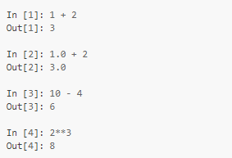
Числа:
С числами можно выполнять различные математические операции.
Notes:
Программа обучения:
1 семестр
Теория:
1) Программирование, общие концепции программирования, история развития вычислительной техники(1 лекция)
2) Общие парадигмы программирования или почему нужно сначала думать, а потом писать(0,5 лекции)
3) История развития языков программирования(0,5 лекции)
4) Python - первое знакомство с языком. Выполнение программ интерпретатором и пользователем Выполнение программ
5) Типы и операции (3 лекции)
6) Синтаксис операторов в Python (2 лекции)
7) Функции в Python, процедурное программирование (1 лекция)
8) Генераторы (1 лекция)
9) Модули и пакеты модулей (2 лекции)
10) Объектно-ориентированное программирование в Python(3 лекции)
Практика:
Лабораторные работы
1) типы и операции - 2 часа
2) Процедурное программирование - 2 часа
3) Генераторы - 4 часа
4) Модули и пакеты - 2 часа
5) ООП - 6 часов
2-й семестр
Тематика: углубленное изучение языков программирования, начало работы с системным инструментарием и основными библиотеками машинного обучения и компьютерного зрения
30+ часов(теория+ практика)
3-й семестр
Разделение на выбор - чистый data sciense или system development.
data sciense - углубленное изучение deep learning и сопутствующего математического аппарата, анализа производительности сетей, опитмизации работы сетей.
system development - разработка и развертывание ПО с использованием компонентов использующих инструментарий глубокого обучения. Знакомство с системными компонентами, понятием виртуализации, сервисной инфраструктуры.
4-й семестр
Изучение встраиваемых систем в связке с DLи CV - (платформы jetson и т.д.)

Slide 30
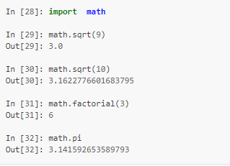
Числа:
Для более сложных математических функций в Python есть модуль math:
Notes:
Программа обучения:
1 семестр
Теория:
1) Программирование, общие концепции программирования, история развития вычислительной техники(1 лекция)
2) Общие парадигмы программирования или почему нужно сначала думать, а потом писать(0,5 лекции)
3) История развития языков программирования(0,5 лекции)
4) Python - первое знакомство с языком. Выполнение программ интерпретатором и пользователем Выполнение программ
5) Типы и операции (3 лекции)
6) Синтаксис операторов в Python (2 лекции)
7) Функции в Python, процедурное программирование (1 лекция)
8) Генераторы (1 лекция)
9) Модули и пакеты модулей (2 лекции)
10) Объектно-ориентированное программирование в Python(3 лекции)
Практика:
Лабораторные работы
1) типы и операции - 2 часа
2) Процедурное программирование - 2 часа
3) Генераторы - 4 часа
4) Модули и пакеты - 2 часа
5) ООП - 6 часов
2-й семестр
Тематика: углубленное изучение языков программирования, начало работы с системным инструментарием и основными библиотеками машинного обучения и компьютерного зрения
30+ часов(теория+ практика)
3-й семестр
Разделение на выбор - чистый data sciense или system development.
data sciense - углубленное изучение deep learning и сопутствующего математического аппарата, анализа производительности сетей, опитмизации работы сетей.
system development - разработка и развертывание ПО с использованием компонентов использующих инструментарий глубокого обучения. Знакомство с системными компонентами, понятием виртуализации, сервисной инфраструктуры.
4-й семестр
Изучение встраиваемых систем в связке с DLи CV - (платформы jetson и т.д.)

Slide 31
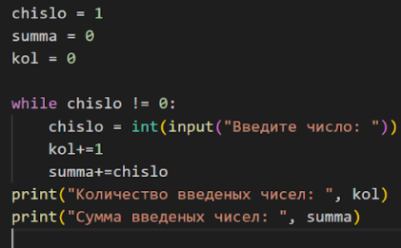
Программа на Python:
Организовать беспрерывный ввод чисел с клавиатуры, пока пользователь не введёт 0. После ввода нуля, показать на экран количество чисел, которые были введены, их общую сумму.
Notes:
Программа обучения:
1 семестр
Теория:
1) Программирование, общие концепции программирования, история развития вычислительной техники(1 лекция)
2) Общие парадигмы программирования или почему нужно сначала думать, а потом писать(0,5 лекции)
3) История развития языков программирования(0,5 лекции)
4) Python - первое знакомство с языком. Выполнение программ интерпретатором и пользователем Выполнение программ
5) Типы и операции (3 лекции)
6) Синтаксис операторов в Python (2 лекции)
7) Функции в Python, процедурное программирование (1 лекция)
8) Генераторы (1 лекция)
9) Модули и пакеты модулей (2 лекции)
10) Объектно-ориентированное программирование в Python(3 лекции)
Практика:
Лабораторные работы
1) типы и операции - 2 часа
2) Процедурное программирование - 2 часа
3) Генераторы - 4 часа
4) Модули и пакеты - 2 часа
5) ООП - 6 часов
2-й семестр
Тематика: углубленное изучение языков программирования, начало работы с системным инструментарием и основными библиотеками машинного обучения и компьютерного зрения
30+ часов(теория+ практика)
3-й семестр
Разделение на выбор - чистый data sciense или system development.
data sciense - углубленное изучение deep learning и сопутствующего математического аппарата, анализа производительности сетей, опитмизации работы сетей.
system development - разработка и развертывание ПО с использованием компонентов использующих инструментарий глубокого обучения. Знакомство с системными компонентами, понятием виртуализации, сервисной инфраструктуры.
4-й семестр
Изучение встраиваемых систем в связке с DLи CV - (платформы jetson и т.д.)

Slide 32
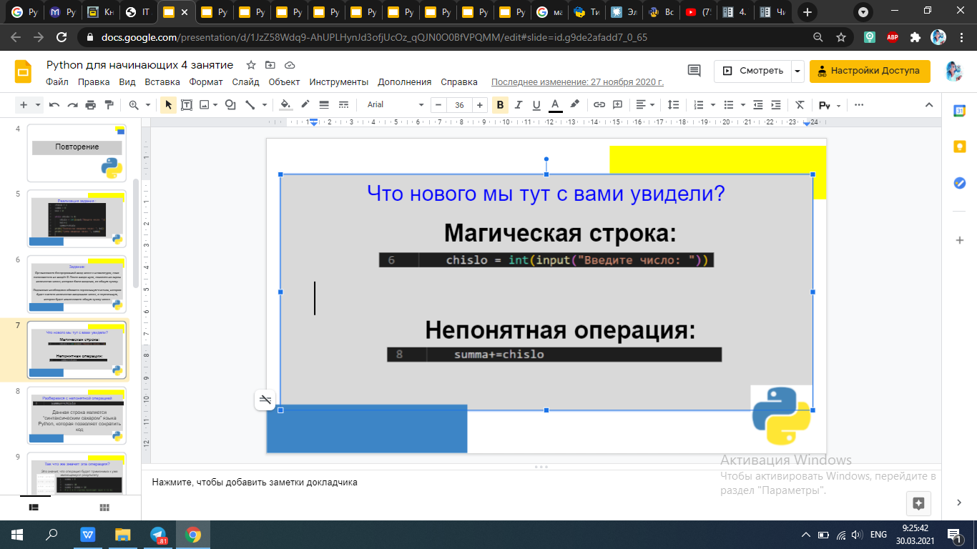
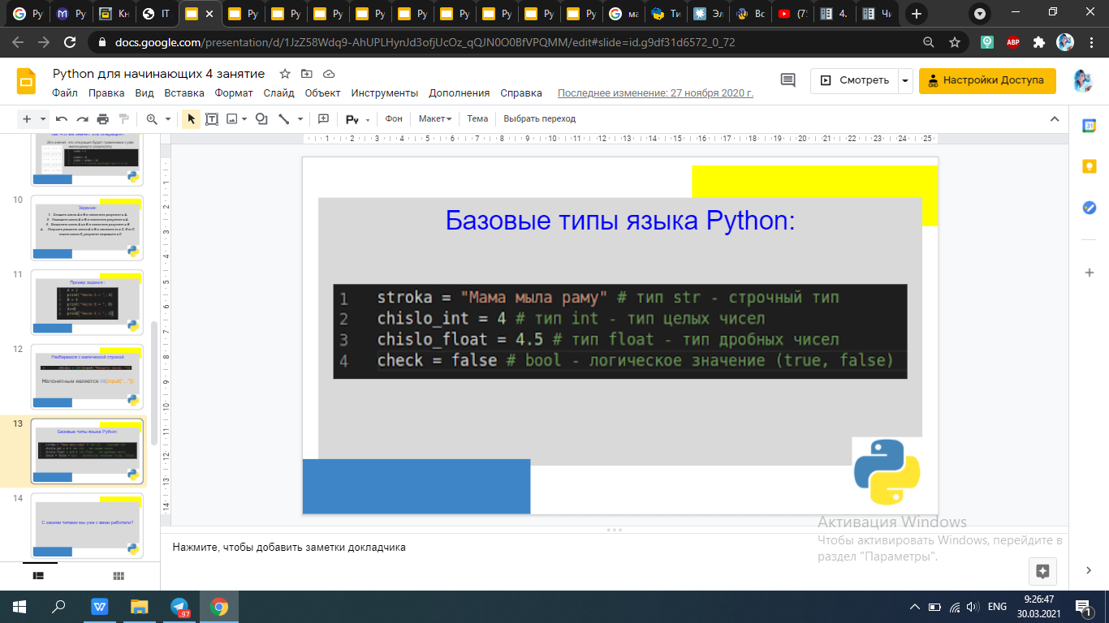
Программа на Python:
Магическая строка:
Базовые типы
Notes:
Программа обучения:
1 семестр
Теория:
1) Программирование, общие концепции программирования, история развития вычислительной техники(1 лекция)
2) Общие парадигмы программирования или почему нужно сначала думать, а потом писать(0,5 лекции)
3) История развития языков программирования(0,5 лекции)
4) Python - первое знакомство с языком. Выполнение программ интерпретатором и пользователем Выполнение программ
5) Типы и операции (3 лекции)
6) Синтаксис операторов в Python (2 лекции)
7) Функции в Python, процедурное программирование (1 лекция)
8) Генераторы (1 лекция)
9) Модули и пакеты модулей (2 лекции)
10) Объектно-ориентированное программирование в Python(3 лекции)
Практика:
Лабораторные работы
1) типы и операции - 2 часа
2) Процедурное программирование - 2 часа
3) Генераторы - 4 часа
4) Модули и пакеты - 2 часа
5) ООП - 6 часов
2-й семестр
Тематика: углубленное изучение языков программирования, начало работы с системным инструментарием и основными библиотеками машинного обучения и компьютерного зрения
30+ часов(теория+ практика)
3-й семестр
Разделение на выбор - чистый data sciense или system development.
data sciense - углубленное изучение deep learning и сопутствующего математического аппарата, анализа производительности сетей, опитмизации работы сетей.
system development - разработка и развертывание ПО с использованием компонентов использующих инструментарий глубокого обучения. Знакомство с системными компонентами, понятием виртуализации, сервисной инфраструктуры.
4-й семестр
Изучение встраиваемых систем в связке с DLи CV - (платформы jetson и т.д.)

Slide 33
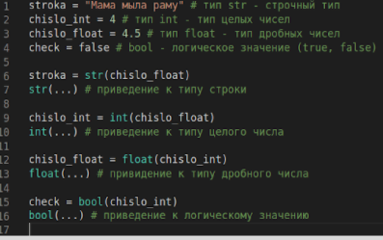
Приведение типов:
Notes:
Программа обучения:
1 семестр
Теория:
1) Программирование, общие концепции программирования, история развития вычислительной техники(1 лекция)
2) Общие парадигмы программирования или почему нужно сначала думать, а потом писать(0,5 лекции)
3) История развития языков программирования(0,5 лекции)
4) Python - первое знакомство с языком. Выполнение программ интерпретатором и пользователем Выполнение программ
5) Типы и операции (3 лекции)
6) Синтаксис операторов в Python (2 лекции)
7) Функции в Python, процедурное программирование (1 лекция)
8) Генераторы (1 лекция)
9) Модули и пакеты модулей (2 лекции)
10) Объектно-ориентированное программирование в Python(3 лекции)
Практика:
Лабораторные работы
1) типы и операции - 2 часа
2) Процедурное программирование - 2 часа
3) Генераторы - 4 часа
4) Модули и пакеты - 2 часа
5) ООП - 6 часов
2-й семестр
Тематика: углубленное изучение языков программирования, начало работы с системным инструментарием и основными библиотеками машинного обучения и компьютерного зрения
30+ часов(теория+ практика)
3-й семестр
Разделение на выбор - чистый data sciense или system development.
data sciense - углубленное изучение deep learning и сопутствующего математического аппарата, анализа производительности сетей, опитмизации работы сетей.
system development - разработка и развертывание ПО с использованием компонентов использующих инструментарий глубокого обучения. Знакомство с системными компонентами, понятием виртуализации, сервисной инфраструктуры.
4-й семестр
Изучение встраиваемых систем в связке с DLи CV - (платформы jetson и т.д.)

Slide 34
Строки
Строки в Python - упорядоченные последовательности символов, используемые для хранения и представления текстовой информации, поэтому с помощью строк можно работать со всем, что может быть представлено в текстовой форме.
Notes:
Программа обучения:
1 семестр
Теория:
1) Программирование, общие концепции программирования, история развития вычислительной техники(1 лекция)
2) Общие парадигмы программирования или почему нужно сначала думать, а потом писать(0,5 лекции)
3) История развития языков программирования(0,5 лекции)
4) Python - первое знакомство с языком. Выполнение программ интерпретатором и пользователем Выполнение программ
5) Типы и операции (3 лекции)
6) Синтаксис операторов в Python (2 лекции)
7) Функции в Python, процедурное программирование (1 лекция)
8) Генераторы (1 лекция)
9) Модули и пакеты модулей (2 лекции)
10) Объектно-ориентированное программирование в Python(3 лекции)
Практика:
Лабораторные работы
1) типы и операции - 2 часа
2) Процедурное программирование - 2 часа
3) Генераторы - 4 часа
4) Модули и пакеты - 2 часа
5) ООП - 6 часов
2-й семестр
Тематика: углубленное изучение языков программирования, начало работы с системным инструментарием и основными библиотеками машинного обучения и компьютерного зрения
30+ часов(теория+ практика)
3-й семестр
Разделение на выбор - чистый data sciense или system development.
data sciense - углубленное изучение deep learning и сопутствующего математического аппарата, анализа производительности сетей, опитмизации работы сетей.
system development - разработка и развертывание ПО с использованием компонентов использующих инструментарий глубокого обучения. Знакомство с системными компонентами, понятием виртуализации, сервисной инфраструктуры.
4-й семестр
Изучение встраиваемых систем в связке с DLи CV - (платформы jetson и т.д.)

Slide 35
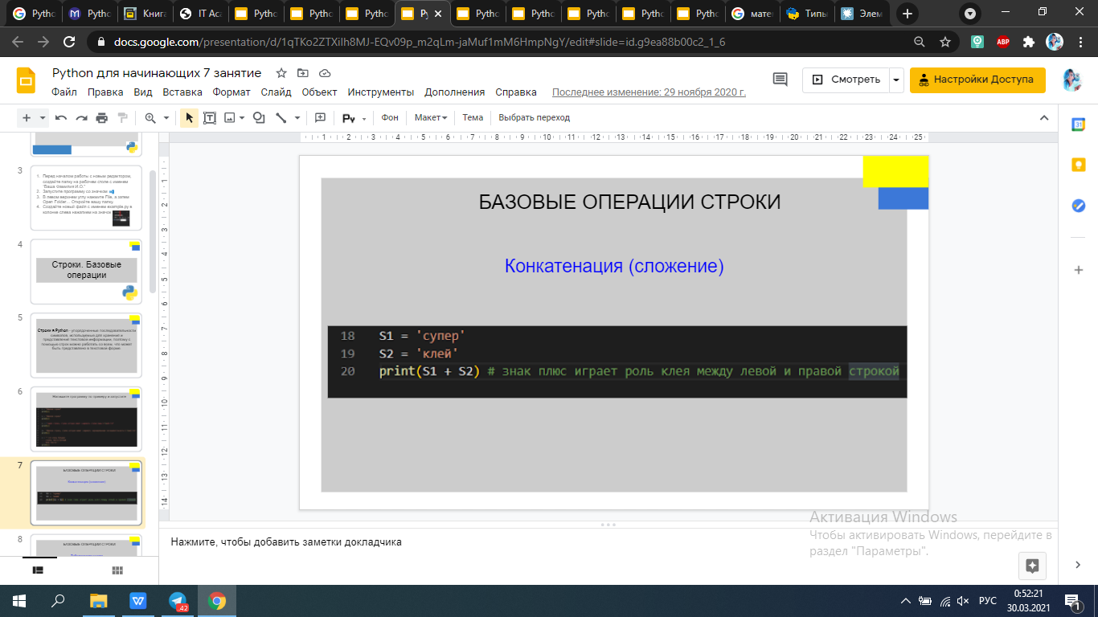
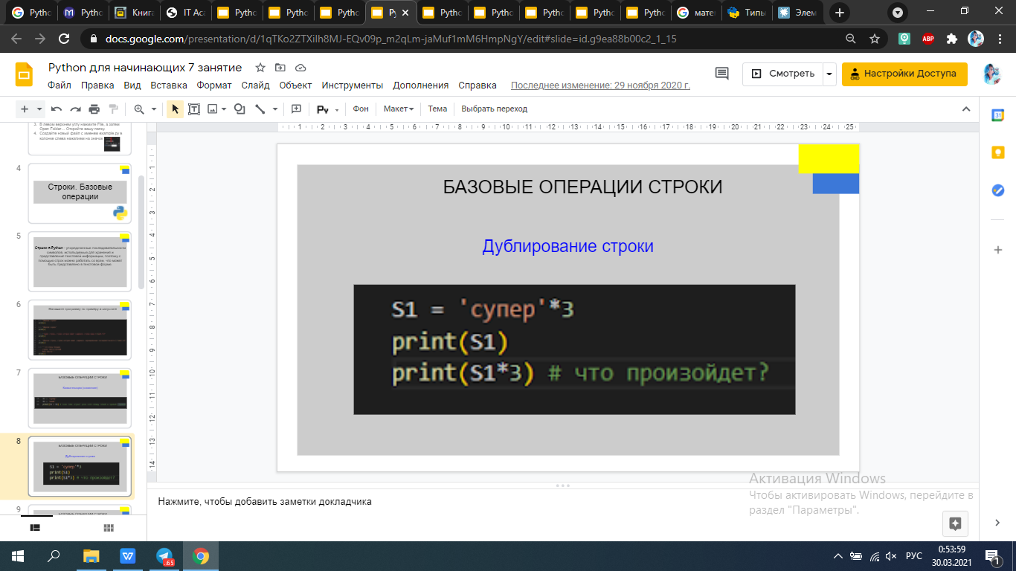
Базовые операции над строки
Конкатенация (сложение)
Дублирование строки
Notes:
Программа обучения:
1 семестр
Теория:
1) Программирование, общие концепции программирования, история развития вычислительной техники(1 лекция)
2) Общие парадигмы программирования или почему нужно сначала думать, а потом писать(0,5 лекции)
3) История развития языков программирования(0,5 лекции)
4) Python - первое знакомство с языком. Выполнение программ интерпретатором и пользователем Выполнение программ
5) Типы и операции (3 лекции)
6) Синтаксис операторов в Python (2 лекции)
7) Функции в Python, процедурное программирование (1 лекция)
8) Генераторы (1 лекция)
9) Модули и пакеты модулей (2 лекции)
10) Объектно-ориентированное программирование в Python(3 лекции)
Практика:
Лабораторные работы
1) типы и операции - 2 часа
2) Процедурное программирование - 2 часа
3) Генераторы - 4 часа
4) Модули и пакеты - 2 часа
5) ООП - 6 часов
2-й семестр
Тематика: углубленное изучение языков программирования, начало работы с системным инструментарием и основными библиотеками машинного обучения и компьютерного зрения
30+ часов(теория+ практика)
3-й семестр
Разделение на выбор - чистый data sciense или system development.
data sciense - углубленное изучение deep learning и сопутствующего математического аппарата, анализа производительности сетей, опитмизации работы сетей.
system development - разработка и развертывание ПО с использованием компонентов использующих инструментарий глубокого обучения. Знакомство с системными компонентами, понятием виртуализации, сервисной инфраструктуры.
4-й семестр
Изучение встраиваемых систем в связке с DLи CV - (платформы jetson и т.д.)

Slide 36
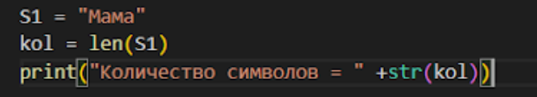
Базовые операции над строки
Длинна строки (функция len)
Notes:
Программа обучения:
1 семестр
Теория:
1) Программирование, общие концепции программирования, история развития вычислительной техники(1 лекция)
2) Общие парадигмы программирования или почему нужно сначала думать, а потом писать(0,5 лекции)
3) История развития языков программирования(0,5 лекции)
4) Python - первое знакомство с языком. Выполнение программ интерпретатором и пользователем Выполнение программ
5) Типы и операции (3 лекции)
6) Синтаксис операторов в Python (2 лекции)
7) Функции в Python, процедурное программирование (1 лекция)
8) Генераторы (1 лекция)
9) Модули и пакеты модулей (2 лекции)
10) Объектно-ориентированное программирование в Python(3 лекции)
Практика:
Лабораторные работы
1) типы и операции - 2 часа
2) Процедурное программирование - 2 часа
3) Генераторы - 4 часа
4) Модули и пакеты - 2 часа
5) ООП - 6 часов
2-й семестр
Тематика: углубленное изучение языков программирования, начало работы с системным инструментарием и основными библиотеками машинного обучения и компьютерного зрения
30+ часов(теория+ практика)
3-й семестр
Разделение на выбор - чистый data sciense или system development.
data sciense - углубленное изучение deep learning и сопутствующего математического аппарата, анализа производительности сетей, опитмизации работы сетей.
system development - разработка и развертывание ПО с использованием компонентов использующих инструментарий глубокого обучения. Знакомство с системными компонентами, понятием виртуализации, сервисной инфраструктуры.
4-й семестр
Изучение встраиваемых систем в связке с DLи CV - (платформы jetson и т.д.)

Slide 37
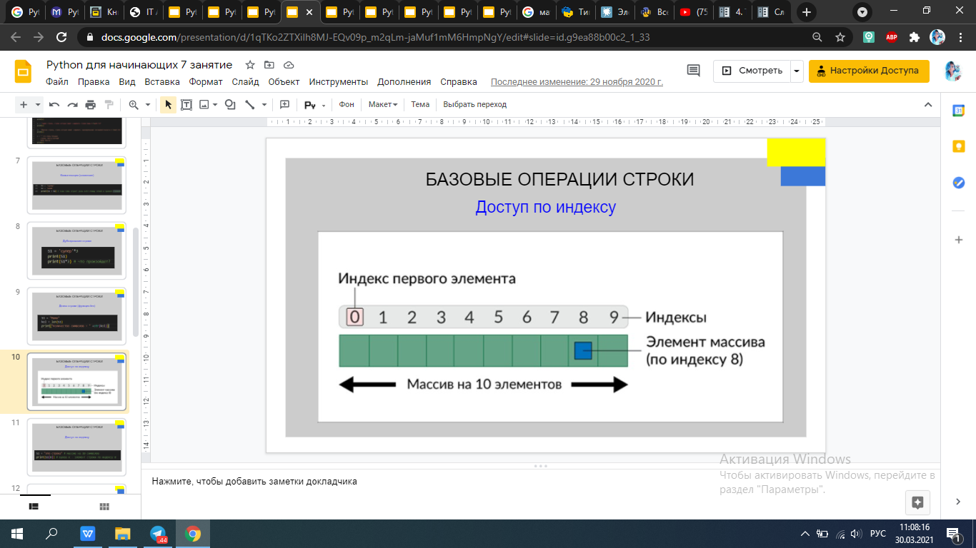
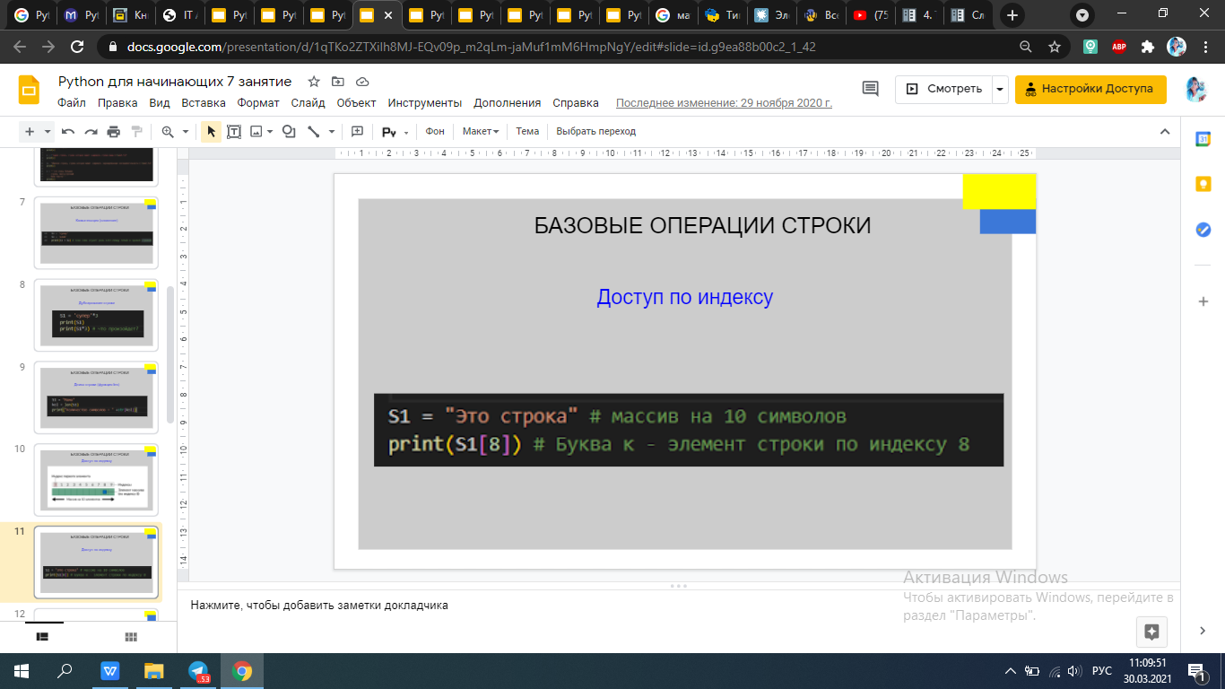
Базовые операции над строки
Доступ по индексу
Notes:
Программа обучения:
1 семестр
Теория:
1) Программирование, общие концепции программирования, история развития вычислительной техники(1 лекция)
2) Общие парадигмы программирования или почему нужно сначала думать, а потом писать(0,5 лекции)
3) История развития языков программирования(0,5 лекции)
4) Python - первое знакомство с языком. Выполнение программ интерпретатором и пользователем Выполнение программ
5) Типы и операции (3 лекции)
6) Синтаксис операторов в Python (2 лекции)
7) Функции в Python, процедурное программирование (1 лекция)
8) Генераторы (1 лекция)
9) Модули и пакеты модулей (2 лекции)
10) Объектно-ориентированное программирование в Python(3 лекции)
Практика:
Лабораторные работы
1) типы и операции - 2 часа
2) Процедурное программирование - 2 часа
3) Генераторы - 4 часа
4) Модули и пакеты - 2 часа
5) ООП - 6 часов
2-й семестр
Тематика: углубленное изучение языков программирования, начало работы с системным инструментарием и основными библиотеками машинного обучения и компьютерного зрения
30+ часов(теория+ практика)
3-й семестр
Разделение на выбор - чистый data sciense или system development.
data sciense - углубленное изучение deep learning и сопутствующего математического аппарата, анализа производительности сетей, опитмизации работы сетей.
system development - разработка и развертывание ПО с использованием компонентов использующих инструментарий глубокого обучения. Знакомство с системными компонентами, понятием виртуализации, сервисной инфраструктуры.
4-й семестр
Изучение встраиваемых систем в связке с DLи CV - (платформы jetson и т.д.)

Slide 38
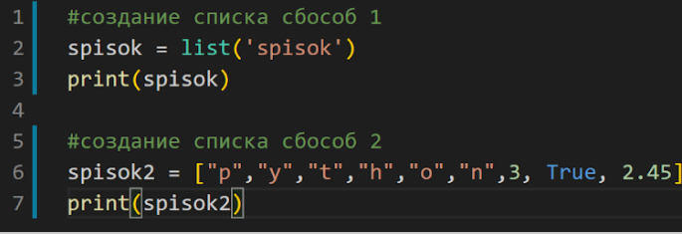
Списки
Списки в Python - упорядоченные изменяемые коллекции объектов произвольных типов.
Notes:
Программа обучения:
1 семестр
Теория:
1) Программирование, общие концепции программирования, история развития вычислительной техники(1 лекция)
2) Общие парадигмы программирования или почему нужно сначала думать, а потом писать(0,5 лекции)
3) История развития языков программирования(0,5 лекции)
4) Python - первое знакомство с языком. Выполнение программ интерпретатором и пользователем Выполнение программ
5) Типы и операции (3 лекции)
6) Синтаксис операторов в Python (2 лекции)
7) Функции в Python, процедурное программирование (1 лекция)
8) Генераторы (1 лекция)
9) Модули и пакеты модулей (2 лекции)
10) Объектно-ориентированное программирование в Python(3 лекции)
Практика:
Лабораторные работы
1) типы и операции - 2 часа
2) Процедурное программирование - 2 часа
3) Генераторы - 4 часа
4) Модули и пакеты - 2 часа
5) ООП - 6 часов
2-й семестр
Тематика: углубленное изучение языков программирования, начало работы с системным инструментарием и основными библиотеками машинного обучения и компьютерного зрения
30+ часов(теория+ практика)
3-й семестр
Разделение на выбор - чистый data sciense или system development.
data sciense - углубленное изучение deep learning и сопутствующего математического аппарата, анализа производительности сетей, опитмизации работы сетей.
system development - разработка и развертывание ПО с использованием компонентов использующих инструментарий глубокого обучения. Знакомство с системными компонентами, понятием виртуализации, сервисной инфраструктуры.
4-й семестр
Изучение встраиваемых систем в связке с DLи CV - (платформы jetson и т.д.)

Slide 39
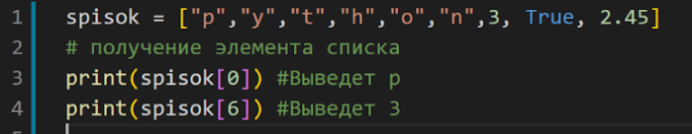
Списки
Пример получения элемента списка
Notes:
Программа обучения:
1 семестр
Теория:
1) Программирование, общие концепции программирования, история развития вычислительной техники(1 лекция)
2) Общие парадигмы программирования или почему нужно сначала думать, а потом писать(0,5 лекции)
3) История развития языков программирования(0,5 лекции)
4) Python - первое знакомство с языком. Выполнение программ интерпретатором и пользователем Выполнение программ
5) Типы и операции (3 лекции)
6) Синтаксис операторов в Python (2 лекции)
7) Функции в Python, процедурное программирование (1 лекция)
8) Генераторы (1 лекция)
9) Модули и пакеты модулей (2 лекции)
10) Объектно-ориентированное программирование в Python(3 лекции)
Практика:
Лабораторные работы
1) типы и операции - 2 часа
2) Процедурное программирование - 2 часа
3) Генераторы - 4 часа
4) Модули и пакеты - 2 часа
5) ООП - 6 часов
2-й семестр
Тематика: углубленное изучение языков программирования, начало работы с системным инструментарием и основными библиотеками машинного обучения и компьютерного зрения
30+ часов(теория+ практика)
3-й семестр
Разделение на выбор - чистый data sciense или system development.
data sciense - углубленное изучение deep learning и сопутствующего математического аппарата, анализа производительности сетей, опитмизации работы сетей.
system development - разработка и развертывание ПО с использованием компонентов использующих инструментарий глубокого обучения. Знакомство с системными компонентами, понятием виртуализации, сервисной инфраструктуры.
4-й семестр
Изучение встраиваемых систем в связке с DLи CV - (платформы jetson и т.д.)

Slide 40
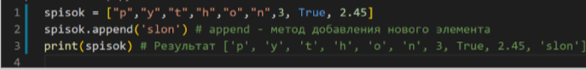
Методы списков
Методы - это ключевое слово, которое позволяет выполнить определенные действия с тем у чего вызывается метод.
Notes:
Программа обучения:
1 семестр
Теория:
1) Программирование, общие концепции программирования, история развития вычислительной техники(1 лекция)
2) Общие парадигмы программирования или почему нужно сначала думать, а потом писать(0,5 лекции)
3) История развития языков программирования(0,5 лекции)
4) Python - первое знакомство с языком. Выполнение программ интерпретатором и пользователем Выполнение программ
5) Типы и операции (3 лекции)
6) Синтаксис операторов в Python (2 лекции)
7) Функции в Python, процедурное программирование (1 лекция)
8) Генераторы (1 лекция)
9) Модули и пакеты модулей (2 лекции)
10) Объектно-ориентированное программирование в Python(3 лекции)
Практика:
Лабораторные работы
1) типы и операции - 2 часа
2) Процедурное программирование - 2 часа
3) Генераторы - 4 часа
4) Модули и пакеты - 2 часа
5) ООП - 6 часов
2-й семестр
Тематика: углубленное изучение языков программирования, начало работы с системным инструментарием и основными библиотеками машинного обучения и компьютерного зрения
30+ часов(теория+ практика)
3-й семестр
Разделение на выбор - чистый data sciense или system development.
data sciense - углубленное изучение deep learning и сопутствующего математического аппарата, анализа производительности сетей, опитмизации работы сетей.
system development - разработка и развертывание ПО с использованием компонентов использующих инструментарий глубокого обучения. Знакомство с системными компонентами, понятием виртуализации, сервисной инфраструктуры.
4-й семестр
Изучение встраиваемых систем в связке с DLи CV - (платформы jetson и т.д.)

Slide 41
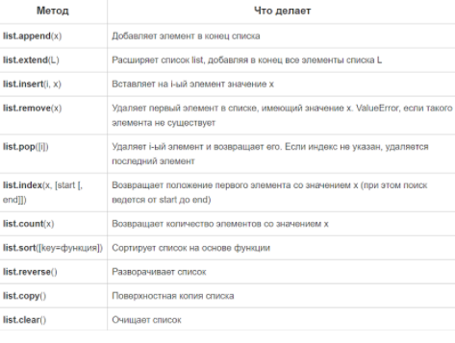
Методы списков
Notes:
Программа обучения:
1 семестр
Теория:
1) Программирование, общие концепции программирования, история развития вычислительной техники(1 лекция)
2) Общие парадигмы программирования или почему нужно сначала думать, а потом писать(0,5 лекции)
3) История развития языков программирования(0,5 лекции)
4) Python - первое знакомство с языком. Выполнение программ интерпретатором и пользователем Выполнение программ
5) Типы и операции (3 лекции)
6) Синтаксис операторов в Python (2 лекции)
7) Функции в Python, процедурное программирование (1 лекция)
8) Генераторы (1 лекция)
9) Модули и пакеты модулей (2 лекции)
10) Объектно-ориентированное программирование в Python(3 лекции)
Практика:
Лабораторные работы
1) типы и операции - 2 часа
2) Процедурное программирование - 2 часа
3) Генераторы - 4 часа
4) Модули и пакеты - 2 часа
5) ООП - 6 часов
2-й семестр
Тематика: углубленное изучение языков программирования, начало работы с системным инструментарием и основными библиотеками машинного обучения и компьютерного зрения
30+ часов(теория+ практика)
3-й семестр
Разделение на выбор - чистый data sciense или system development.
data sciense - углубленное изучение deep learning и сопутствующего математического аппарата, анализа производительности сетей, опитмизации работы сетей.
system development - разработка и развертывание ПО с использованием компонентов использующих инструментарий глубокого обучения. Знакомство с системными компонентами, понятием виртуализации, сервисной инфраструктуры.
4-й семестр
Изучение встраиваемых систем в связке с DLи CV - (платформы jetson и т.д.)

Slide 42
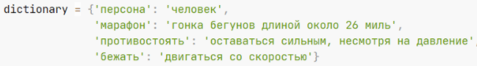
Словари(dict)
Словарь — неупорядоченная структура данных, которая позволяет хранить пары «ключ — значение».
имя_словаря = {‘ключ’: ‘значение’, ...}
Данный словарь использует строки в качестве ключей, однако ключом может являться в принципе любой неизменяемый тип данных.
Notes:
Программа обучения:
1 семестр
Теория:
1) Программирование, общие концепции программирования, история развития вычислительной техники(1 лекция)
2) Общие парадигмы программирования или почему нужно сначала думать, а потом писать(0,5 лекции)
3) История развития языков программирования(0,5 лекции)
4) Python - первое знакомство с языком. Выполнение программ интерпретатором и пользователем Выполнение программ
5) Типы и операции (3 лекции)
6) Синтаксис операторов в Python (2 лекции)
7) Функции в Python, процедурное программирование (1 лекция)
8) Генераторы (1 лекция)
9) Модули и пакеты модулей (2 лекции)
10) Объектно-ориентированное программирование в Python(3 лекции)
Практика:
Лабораторные работы
1) типы и операции - 2 часа
2) Процедурное программирование - 2 часа
3) Генераторы - 4 часа
4) Модули и пакеты - 2 часа
5) ООП - 6 часов
2-й семестр
Тематика: углубленное изучение языков программирования, начало работы с системным инструментарием и основными библиотеками машинного обучения и компьютерного зрения
30+ часов(теория+ практика)
3-й семестр
Разделение на выбор - чистый data sciense или system development.
data sciense - углубленное изучение deep learning и сопутствующего математического аппарата, анализа производительности сетей, опитмизации работы сетей.
system development - разработка и развертывание ПО с использованием компонентов использующих инструментарий глубокого обучения. Знакомство с системными компонентами, понятием виртуализации, сервисной инфраструктуры.
4-й семестр
Изучение встраиваемых систем в связке с DLи CV - (платформы jetson и т.д.)

Slide 43
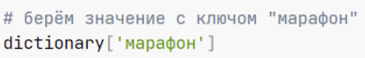
Получение данных из словари
Для получения значения конкретного ключа используются квадратные скобки [].
Предположим, что в нашем словаре есть пара
“марафон”: “гонка бегунов длиной около 26 миль”.
Если попытаетесь получить значение по несуществующему ключу, то Вы получите ошибку.
Notes:
Программа обучения:
1 семестр
Теория:
1) Программирование, общие концепции программирования, история развития вычислительной техники(1 лекция)
2) Общие парадигмы программирования или почему нужно сначала думать, а потом писать(0,5 лекции)
3) История развития языков программирования(0,5 лекции)
4) Python - первое знакомство с языком. Выполнение программ интерпретатором и пользователем Выполнение программ
5) Типы и операции (3 лекции)
6) Синтаксис операторов в Python (2 лекции)
7) Функции в Python, процедурное программирование (1 лекция)
8) Генераторы (1 лекция)
9) Модули и пакеты модулей (2 лекции)
10) Объектно-ориентированное программирование в Python(3 лекции)
Практика:
Лабораторные работы
1) типы и операции - 2 часа
2) Процедурное программирование - 2 часа
3) Генераторы - 4 часа
4) Модули и пакеты - 2 часа
5) ООП - 6 часов
2-й семестр
Тематика: углубленное изучение языков программирования, начало работы с системным инструментарием и основными библиотеками машинного обучения и компьютерного зрения
30+ часов(теория+ практика)
3-й семестр
Разделение на выбор - чистый data sciense или system development.
data sciense - углубленное изучение deep learning и сопутствующего математического аппарата, анализа производительности сетей, опитмизации работы сетей.
system development - разработка и развертывание ПО с использованием компонентов использующих инструментарий глубокого обучения. Знакомство с системными компонентами, понятием виртуализации, сервисной инфраструктуры.
4-й семестр
Изучение встраиваемых систем в связке с DLи CV - (платформы jetson и т.д.)

Slide 44
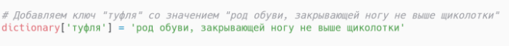
Добавление в словарь
Добавление новых пар в словарь происходит достаточно просто:
имя_словаря[ключ] = значение
Notes:
Программа обучения:
1 семестр
Теория:
1) Программирование, общие концепции программирования, история развития вычислительной техники(1 лекция)
2) Общие парадигмы программирования или почему нужно сначала думать, а потом писать(0,5 лекции)
3) История развития языков программирования(0,5 лекции)
4) Python - первое знакомство с языком. Выполнение программ интерпретатором и пользователем Выполнение программ
5) Типы и операции (3 лекции)
6) Синтаксис операторов в Python (2 лекции)
7) Функции в Python, процедурное программирование (1 лекция)
8) Генераторы (1 лекция)
9) Модули и пакеты модулей (2 лекции)
10) Объектно-ориентированное программирование в Python(3 лекции)
Практика:
Лабораторные работы
1) типы и операции - 2 часа
2) Процедурное программирование - 2 часа
3) Генераторы - 4 часа
4) Модули и пакеты - 2 часа
5) ООП - 6 часов
2-й семестр
Тематика: углубленное изучение языков программирования, начало работы с системным инструментарием и основными библиотеками машинного обучения и компьютерного зрения
30+ часов(теория+ практика)
3-й семестр
Разделение на выбор - чистый data sciense или system development.
data sciense - углубленное изучение deep learning и сопутствующего математического аппарата, анализа производительности сетей, опитмизации работы сетей.
system development - разработка и развертывание ПО с использованием компонентов использующих инструментарий глубокого обучения. Знакомство с системными компонентами, понятием виртуализации, сервисной инфраструктуры.
4-й семестр
Изучение встраиваемых систем в связке с DLи CV - (платформы jetson и т.д.)

Slide 45
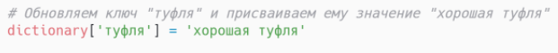
Обновление в словаре
Обновление существующих значений происходит абсолютно также:
имя_словаря[ключ] = значение
Notes:
Программа обучения:
1 семестр
Теория:
1) Программирование, общие концепции программирования, история развития вычислительной техники(1 лекция)
2) Общие парадигмы программирования или почему нужно сначала думать, а потом писать(0,5 лекции)
3) История развития языков программирования(0,5 лекции)
4) Python - первое знакомство с языком. Выполнение программ интерпретатором и пользователем Выполнение программ
5) Типы и операции (3 лекции)
6) Синтаксис операторов в Python (2 лекции)
7) Функции в Python, процедурное программирование (1 лекция)
8) Генераторы (1 лекция)
9) Модули и пакеты модулей (2 лекции)
10) Объектно-ориентированное программирование в Python(3 лекции)
Практика:
Лабораторные работы
1) типы и операции - 2 часа
2) Процедурное программирование - 2 часа
3) Генераторы - 4 часа
4) Модули и пакеты - 2 часа
5) ООП - 6 часов
2-й семестр
Тематика: углубленное изучение языков программирования, начало работы с системным инструментарием и основными библиотеками машинного обучения и компьютерного зрения
30+ часов(теория+ практика)
3-й семестр
Разделение на выбор - чистый data sciense или system development.
data sciense - углубленное изучение deep learning и сопутствующего математического аппарата, анализа производительности сетей, опитмизации работы сетей.
system development - разработка и развертывание ПО с использованием компонентов использующих инструментарий глубокого обучения. Знакомство с системными компонентами, понятием виртуализации, сервисной инфраструктуры.
4-й семестр
Изучение встраиваемых систем в связке с DLи CV - (платформы jetson и т.д.)

Slide 46
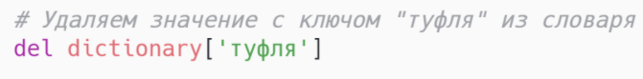
Удаление из словаря
Для удаления ключа и соответствующего значения из словаря можно использовать del
Notes:
Программа обучения:
1 семестр
Теория:
1) Программирование, общие концепции программирования, история развития вычислительной техники(1 лекция)
2) Общие парадигмы программирования или почему нужно сначала думать, а потом писать(0,5 лекции)
3) История развития языков программирования(0,5 лекции)
4) Python - первое знакомство с языком. Выполнение программ интерпретатором и пользователем Выполнение программ
5) Типы и операции (3 лекции)
6) Синтаксис операторов в Python (2 лекции)
7) Функции в Python, процедурное программирование (1 лекция)
8) Генераторы (1 лекция)
9) Модули и пакеты модулей (2 лекции)
10) Объектно-ориентированное программирование в Python(3 лекции)
Практика:
Лабораторные работы
1) типы и операции - 2 часа
2) Процедурное программирование - 2 часа
3) Генераторы - 4 часа
4) Модули и пакеты - 2 часа
5) ООП - 6 часов
2-й семестр
Тематика: углубленное изучение языков программирования, начало работы с системным инструментарием и основными библиотеками машинного обучения и компьютерного зрения
30+ часов(теория+ практика)
3-й семестр
Разделение на выбор - чистый data sciense или system development.
data sciense - углубленное изучение deep learning и сопутствующего математического аппарата, анализа производительности сетей, опитмизации работы сетей.
system development - разработка и развертывание ПО с использованием компонентов использующих инструментарий глубокого обучения. Знакомство с системными компонентами, понятием виртуализации, сервисной инфраструктуры.
4-й семестр
Изучение встраиваемых систем в связке с DLи CV - (платформы jetson и т.д.)

Slide 47
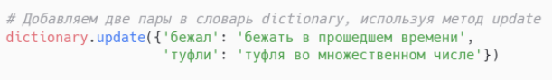
Метод Update
Метод update() пригодится, если нужно обновить несколько пар сразу. Метод принимает другой словарь в качестве аргумента.
Notes:
Программа обучения:
1 семестр
Теория:
1) Программирование, общие концепции программирования, история развития вычислительной техники(1 лекция)
2) Общие парадигмы программирования или почему нужно сначала думать, а потом писать(0,5 лекции)
3) История развития языков программирования(0,5 лекции)
4) Python - первое знакомство с языком. Выполнение программ интерпретатором и пользователем Выполнение программ
5) Типы и операции (3 лекции)
6) Синтаксис операторов в Python (2 лекции)
7) Функции в Python, процедурное программирование (1 лекция)
8) Генераторы (1 лекция)
9) Модули и пакеты модулей (2 лекции)
10) Объектно-ориентированное программирование в Python(3 лекции)
Практика:
Лабораторные работы
1) типы и операции - 2 часа
2) Процедурное программирование - 2 часа
3) Генераторы - 4 часа
4) Модули и пакеты - 2 часа
5) ООП - 6 часов
2-й семестр
Тематика: углубленное изучение языков программирования, начало работы с системным инструментарием и основными библиотеками машинного обучения и компьютерного зрения
30+ часов(теория+ практика)
3-й семестр
Разделение на выбор - чистый data sciense или system development.
data sciense - углубленное изучение deep learning и сопутствующего математического аппарата, анализа производительности сетей, опитмизации работы сетей.
system development - разработка и развертывание ПО с использованием компонентов использующих инструментарий глубокого обучения. Знакомство с системными компонентами, понятием виртуализации, сервисной инфраструктуры.
4-й семестр
Изучение встраиваемых систем в связке с DLи CV - (платформы jetson и т.д.)

Slide 48
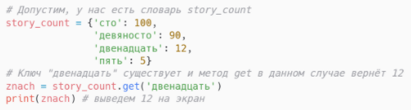
Метод Get
Метод get() возвращает значение по указанному ключу. Если указанного ключа не существует, метод вернёт None.
Notes:
Программа обучения:
1 семестр
Теория:
1) Программирование, общие концепции программирования, история развития вычислительной техники(1 лекция)
2) Общие парадигмы программирования или почему нужно сначала думать, а потом писать(0,5 лекции)
3) История развития языков программирования(0,5 лекции)
4) Python - первое знакомство с языком. Выполнение программ интерпретатором и пользователем Выполнение программ
5) Типы и операции (3 лекции)
6) Синтаксис операторов в Python (2 лекции)
7) Функции в Python, процедурное программирование (1 лекция)
8) Генераторы (1 лекция)
9) Модули и пакеты модулей (2 лекции)
10) Объектно-ориентированное программирование в Python(3 лекции)
Практика:
Лабораторные работы
1) типы и операции - 2 часа
2) Процедурное программирование - 2 часа
3) Генераторы - 4 часа
4) Модули и пакеты - 2 часа
5) ООП - 6 часов
2-й семестр
Тематика: углубленное изучение языков программирования, начало работы с системным инструментарием и основными библиотеками машинного обучения и компьютерного зрения
30+ часов(теория+ практика)
3-й семестр
Разделение на выбор - чистый data sciense или system development.
data sciense - углубленное изучение deep learning и сопутствующего математического аппарата, анализа производительности сетей, опитмизации работы сетей.
system development - разработка и развертывание ПО с использованием компонентов использующих инструментарий глубокого обучения. Знакомство с системными компонентами, понятием виртуализации, сервисной инфраструктуры.
4-й семестр
Изучение встраиваемых систем в связке с DLи CV - (платформы jetson и т.д.)

Slide 49
Кортеж (Tuple)
Кортеж в Python это:
последовательность элементов, которые разделены между собой запятой и заключены в скобки
неизменяемый упорядоченный тип данных
Грубо говоря, кортеж - это список, который нельзя изменить. То есть, в кортеже есть только права на чтение. Это может быть защитой от случайных изменений.
Notes:
Программа обучения:
1 семестр
Теория:
1) Программирование, общие концепции программирования, история развития вычислительной техники(1 лекция)
2) Общие парадигмы программирования или почему нужно сначала думать, а потом писать(0,5 лекции)
3) История развития языков программирования(0,5 лекции)
4) Python - первое знакомство с языком. Выполнение программ интерпретатором и пользователем Выполнение программ
5) Типы и операции (3 лекции)
6) Синтаксис операторов в Python (2 лекции)
7) Функции в Python, процедурное программирование (1 лекция)
8) Генераторы (1 лекция)
9) Модули и пакеты модулей (2 лекции)
10) Объектно-ориентированное программирование в Python(3 лекции)
Практика:
Лабораторные работы
1) типы и операции - 2 часа
2) Процедурное программирование - 2 часа
3) Генераторы - 4 часа
4) Модули и пакеты - 2 часа
5) ООП - 6 часов
2-й семестр
Тематика: углубленное изучение языков программирования, начало работы с системным инструментарием и основными библиотеками машинного обучения и компьютерного зрения
30+ часов(теория+ практика)
3-й семестр
Разделение на выбор - чистый data sciense или system development.
data sciense - углубленное изучение deep learning и сопутствующего математического аппарата, анализа производительности сетей, опитмизации работы сетей.
system development - разработка и развертывание ПО с использованием компонентов использующих инструментарий глубокого обучения. Знакомство с системными компонентами, понятием виртуализации, сервисной инфраструктуры.
4-й семестр
Изучение встраиваемых систем в связке с DLи CV - (платформы jetson и т.д.)

Slide 50
Зачем нужны кортежи, если есть списки?
Защита от дурака.
То есть кортеж защищен от изменений, как намеренных (что плохо), так и случайных (что хорошо).
Notes:
Программа обучения:
1 семестр
Теория:
1) Программирование, общие концепции программирования, история развития вычислительной техники(1 лекция)
2) Общие парадигмы программирования или почему нужно сначала думать, а потом писать(0,5 лекции)
3) История развития языков программирования(0,5 лекции)
4) Python - первое знакомство с языком. Выполнение программ интерпретатором и пользователем Выполнение программ
5) Типы и операции (3 лекции)
6) Синтаксис операторов в Python (2 лекции)
7) Функции в Python, процедурное программирование (1 лекция)
8) Генераторы (1 лекция)
9) Модули и пакеты модулей (2 лекции)
10) Объектно-ориентированное программирование в Python(3 лекции)
Практика:
Лабораторные работы
1) типы и операции - 2 часа
2) Процедурное программирование - 2 часа
3) Генераторы - 4 часа
4) Модули и пакеты - 2 часа
5) ООП - 6 часов
2-й семестр
Тематика: углубленное изучение языков программирования, начало работы с системным инструментарием и основными библиотеками машинного обучения и компьютерного зрения
30+ часов(теория+ практика)
3-й семестр
Разделение на выбор - чистый data sciense или system development.
data sciense - углубленное изучение deep learning и сопутствующего математического аппарата, анализа производительности сетей, опитмизации работы сетей.
system development - разработка и развертывание ПО с использованием компонентов использующих инструментарий глубокого обучения. Знакомство с системными компонентами, понятием виртуализации, сервисной инфраструктуры.
4-й семестр
Изучение встраиваемых систем в связке с DLи CV - (платформы jetson и т.д.)

Slide 51
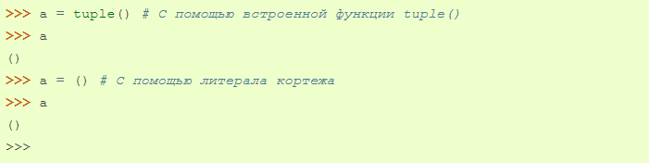
Как работать с кортежами?
С преимуществами кортежей разобрались, теперь встает вопрос - а как с ними работать
Notes:
Программа обучения:
1 семестр
Теория:
1) Программирование, общие концепции программирования, история развития вычислительной техники(1 лекция)
2) Общие парадигмы программирования или почему нужно сначала думать, а потом писать(0,5 лекции)
3) История развития языков программирования(0,5 лекции)
4) Python - первое знакомство с языком. Выполнение программ интерпретатором и пользователем Выполнение программ
5) Типы и операции (3 лекции)
6) Синтаксис операторов в Python (2 лекции)
7) Функции в Python, процедурное программирование (1 лекция)
8) Генераторы (1 лекция)
9) Модули и пакеты модулей (2 лекции)
10) Объектно-ориентированное программирование в Python(3 лекции)
Практика:
Лабораторные работы
1) типы и операции - 2 часа
2) Процедурное программирование - 2 часа
3) Генераторы - 4 часа
4) Модули и пакеты - 2 часа
5) ООП - 6 часов
2-й семестр
Тематика: углубленное изучение языков программирования, начало работы с системным инструментарием и основными библиотеками машинного обучения и компьютерного зрения
30+ часов(теория+ практика)
3-й семестр
Разделение на выбор - чистый data sciense или system development.
data sciense - углубленное изучение deep learning и сопутствующего математического аппарата, анализа производительности сетей, опитмизации работы сетей.
system development - разработка и развертывание ПО с использованием компонентов использующих инструментарий глубокого обучения. Знакомство с системными компонентами, понятием виртуализации, сервисной инфраструктуры.
4-й семестр
Изучение встраиваемых систем в связке с DLи CV - (платформы jetson и т.д.)

Slide 52
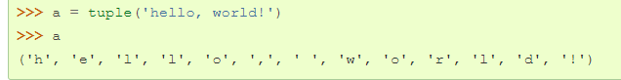
Как работать с кортежами?
Ну и создать кортеж из итерируемого объекта можно с помощью все той же пресловутой функции tuple()
Notes:
Программа обучения:
1 семестр
Теория:
1) Программирование, общие концепции программирования, история развития вычислительной техники(1 лекция)
2) Общие парадигмы программирования или почему нужно сначала думать, а потом писать(0,5 лекции)
3) История развития языков программирования(0,5 лекции)
4) Python - первое знакомство с языком. Выполнение программ интерпретатором и пользователем Выполнение программ
5) Типы и операции (3 лекции)
6) Синтаксис операторов в Python (2 лекции)
7) Функции в Python, процедурное программирование (1 лекция)
8) Генераторы (1 лекция)
9) Модули и пакеты модулей (2 лекции)
10) Объектно-ориентированное программирование в Python(3 лекции)
Практика:
Лабораторные работы
1) типы и операции - 2 часа
2) Процедурное программирование - 2 часа
3) Генераторы - 4 часа
4) Модули и пакеты - 2 часа
5) ООП - 6 часов
2-й семестр
Тематика: углубленное изучение языков программирования, начало работы с системным инструментарием и основными библиотеками машинного обучения и компьютерного зрения
30+ часов(теория+ практика)
3-й семестр
Разделение на выбор - чистый data sciense или system development.
data sciense - углубленное изучение deep learning и сопутствующего математического аппарата, анализа производительности сетей, опитмизации работы сетей.
system development - разработка и развертывание ПО с использованием компонентов использующих инструментарий глубокого обучения. Знакомство с системными компонентами, понятием виртуализации, сервисной инфраструктуры.
4-й семестр
Изучение встраиваемых систем в связке с DLи CV - (платформы jetson и т.д.)

Slide 53
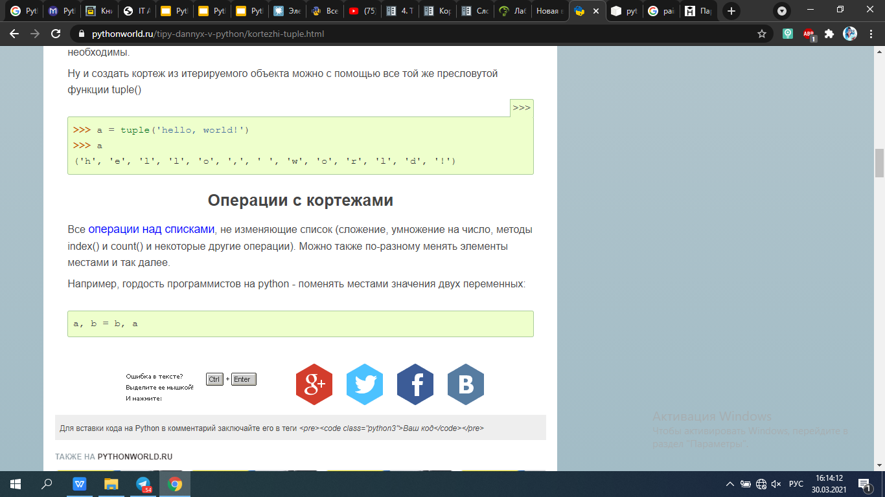
Операции с кортежами
Все операции над списками
Например, гордость программистов на python - поменять местами значения двух переменных
Notes:
Программа обучения:
1 семестр
Теория:
1) Программирование, общие концепции программирования, история развития вычислительной техники(1 лекция)
2) Общие парадигмы программирования или почему нужно сначала думать, а потом писать(0,5 лекции)
3) История развития языков программирования(0,5 лекции)
4) Python - первое знакомство с языком. Выполнение программ интерпретатором и пользователем Выполнение программ
5) Типы и операции (3 лекции)
6) Синтаксис операторов в Python (2 лекции)
7) Функции в Python, процедурное программирование (1 лекция)
8) Генераторы (1 лекция)
9) Модули и пакеты модулей (2 лекции)
10) Объектно-ориентированное программирование в Python(3 лекции)
Практика:
Лабораторные работы
1) типы и операции - 2 часа
2) Процедурное программирование - 2 часа
3) Генераторы - 4 часа
4) Модули и пакеты - 2 часа
5) ООП - 6 часов
2-й семестр
Тематика: углубленное изучение языков программирования, начало работы с системным инструментарием и основными библиотеками машинного обучения и компьютерного зрения
30+ часов(теория+ практика)
3-й семестр
Разделение на выбор - чистый data sciense или system development.
data sciense - углубленное изучение deep learning и сопутствующего математического аппарата, анализа производительности сетей, опитмизации работы сетей.
system development - разработка и развертывание ПО с использованием компонентов использующих инструментарий глубокого обучения. Знакомство с системными компонентами, понятием виртуализации, сервисной инфраструктуры.
4-й семестр
Изучение встраиваемых систем в связке с DLи CV - (платформы jetson и т.д.)

Slide 54
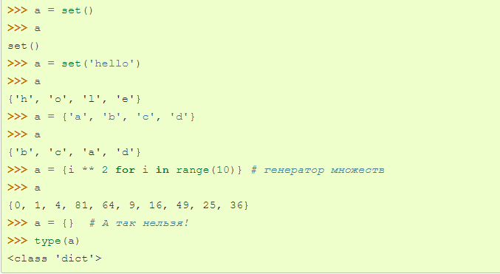
Что такое множество?
Множество в python - "контейнер", содержащий не повторяющиеся элементы в случайном порядке.
Notes:
Программа обучения:
1 семестр
Теория:
1) Программирование, общие концепции программирования, история развития вычислительной техники(1 лекция)
2) Общие парадигмы программирования или почему нужно сначала думать, а потом писать(0,5 лекции)
3) История развития языков программирования(0,5 лекции)
4) Python - первое знакомство с языком. Выполнение программ интерпретатором и пользователем Выполнение программ
5) Типы и операции (3 лекции)
6) Синтаксис операторов в Python (2 лекции)
7) Функции в Python, процедурное программирование (1 лекция)
8) Генераторы (1 лекция)
9) Модули и пакеты модулей (2 лекции)
10) Объектно-ориентированное программирование в Python(3 лекции)
Практика:
Лабораторные работы
1) типы и операции - 2 часа
2) Процедурное программирование - 2 часа
3) Генераторы - 4 часа
4) Модули и пакеты - 2 часа
5) ООП - 6 часов
2-й семестр
Тематика: углубленное изучение языков программирования, начало работы с системным инструментарием и основными библиотеками машинного обучения и компьютерного зрения
30+ часов(теория+ практика)
3-й семестр
Разделение на выбор - чистый data sciense или system development.
data sciense - углубленное изучение deep learning и сопутствующего математического аппарата, анализа производительности сетей, опитмизации работы сетей.
system development - разработка и развертывание ПО с использованием компонентов использующих инструментарий глубокого обучения. Знакомство с системными компонентами, понятием виртуализации, сервисной инфраструктуры.
4-й семестр
Изучение встраиваемых систем в связке с DLи CV - (платформы jetson и т.д.)

Slide 55
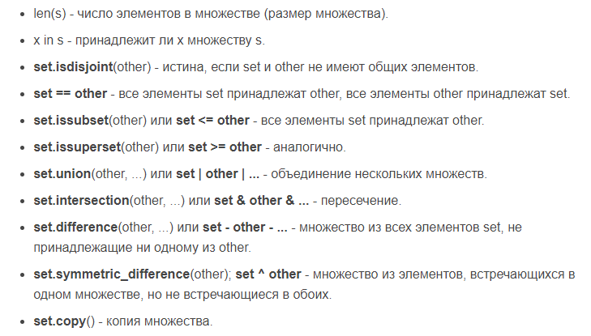
Что такое множество?
С множествами можно выполнять множество операций: находить объединение, пересечение...
Notes:
Программа обучения:
1 семестр
Теория:
1) Программирование, общие концепции программирования, история развития вычислительной техники(1 лекция)
2) Общие парадигмы программирования или почему нужно сначала думать, а потом писать(0,5 лекции)
3) История развития языков программирования(0,5 лекции)
4) Python - первое знакомство с языком. Выполнение программ интерпретатором и пользователем Выполнение программ
5) Типы и операции (3 лекции)
6) Синтаксис операторов в Python (2 лекции)
7) Функции в Python, процедурное программирование (1 лекция)
8) Генераторы (1 лекция)
9) Модули и пакеты модулей (2 лекции)
10) Объектно-ориентированное программирование в Python(3 лекции)
Практика:
Лабораторные работы
1) типы и операции - 2 часа
2) Процедурное программирование - 2 часа
3) Генераторы - 4 часа
4) Модули и пакеты - 2 часа
5) ООП - 6 часов
2-й семестр
Тематика: углубленное изучение языков программирования, начало работы с системным инструментарием и основными библиотеками машинного обучения и компьютерного зрения
30+ часов(теория+ практика)
3-й семестр
Разделение на выбор - чистый data sciense или system development.
data sciense - углубленное изучение deep learning и сопутствующего математического аппарата, анализа производительности сетей, опитмизации работы сетей.
system development - разработка и развертывание ПО с использованием компонентов использующих инструментарий глубокого обучения. Знакомство с системными компонентами, понятием виртуализации, сервисной инфраструктуры.
4-й семестр
Изучение встраиваемых систем в связке с DLи CV - (платформы jetson и т.д.)

Slide 56
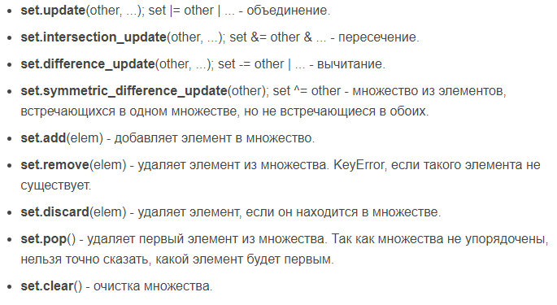
Что такое множество?
Операции, непосредственно изменяющие множество
Notes:
Программа обучения:
1 семестр
Теория:
1) Программирование, общие концепции программирования, история развития вычислительной техники(1 лекция)
2) Общие парадигмы программирования или почему нужно сначала думать, а потом писать(0,5 лекции)
3) История развития языков программирования(0,5 лекции)
4) Python - первое знакомство с языком. Выполнение программ интерпретатором и пользователем Выполнение программ
5) Типы и операции (3 лекции)
6) Синтаксис операторов в Python (2 лекции)
7) Функции в Python, процедурное программирование (1 лекция)
8) Генераторы (1 лекция)
9) Модули и пакеты модулей (2 лекции)
10) Объектно-ориентированное программирование в Python(3 лекции)
Практика:
Лабораторные работы
1) типы и операции - 2 часа
2) Процедурное программирование - 2 часа
3) Генераторы - 4 часа
4) Модули и пакеты - 2 часа
5) ООП - 6 часов
2-й семестр
Тематика: углубленное изучение языков программирования, начало работы с системным инструментарием и основными библиотеками машинного обучения и компьютерного зрения
30+ часов(теория+ практика)
3-й семестр
Разделение на выбор - чистый data sciense или system development.
data sciense - углубленное изучение deep learning и сопутствующего математического аппарата, анализа производительности сетей, опитмизации работы сетей.
system development - разработка и развертывание ПО с использованием компонентов использующих инструментарий глубокого обучения. Знакомство с системными компонентами, понятием виртуализации, сервисной инфраструктуры.
4-й семестр
Изучение встраиваемых систем в связке с DLи CV - (платформы jetson и т.д.)

Slide 57
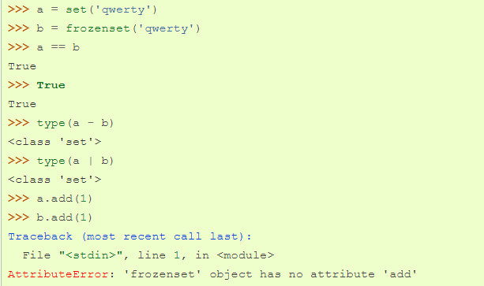
Что такое множество?
Единственное отличие set от frozenset заключается в том, что set - изменяемый тип данных, а frozenset - нет. Примерно похожая ситуация с списками и кортежами.
Notes:
Программа обучения:
1 семестр
Теория:
1) Программирование, общие концепции программирования, история развития вычислительной техники(1 лекция)
2) Общие парадигмы программирования или почему нужно сначала думать, а потом писать(0,5 лекции)
3) История развития языков программирования(0,5 лекции)
4) Python - первое знакомство с языком. Выполнение программ интерпретатором и пользователем Выполнение программ
5) Типы и операции (3 лекции)
6) Синтаксис операторов в Python (2 лекции)
7) Функции в Python, процедурное программирование (1 лекция)
8) Генераторы (1 лекция)
9) Модули и пакеты модулей (2 лекции)
10) Объектно-ориентированное программирование в Python(3 лекции)
Практика:
Лабораторные работы
1) типы и операции - 2 часа
2) Процедурное программирование - 2 часа
3) Генераторы - 4 часа
4) Модули и пакеты - 2 часа
5) ООП - 6 часов
2-й семестр
Тематика: углубленное изучение языков программирования, начало работы с системным инструментарием и основными библиотеками машинного обучения и компьютерного зрения
30+ часов(теория+ практика)
3-й семестр
Разделение на выбор - чистый data sciense или system development.
data sciense - углубленное изучение deep learning и сопутствующего математического аппарата, анализа производительности сетей, опитмизации работы сетей.
system development - разработка и развертывание ПО с использованием компонентов использующих инструментарий глубокого обучения. Знакомство с системными компонентами, понятием виртуализации, сервисной инфраструктуры.
4-й семестр
Изучение встраиваемых систем в связке с DLи CV - (платформы jetson и т.д.)

